Slide 1
2020数字中国创新大赛-数字政府赛道 智能算法赛：智慧海洋建设
团队名：liu123的航空母舰
答辩人（队长）：尹卓
E-mail: zhuoyin94@163.com
2020/3/30

Slide 2
目录
1
背景与赛题分析
2
基础统计分析与可视化研究
3
渔船行为画像解决方案
4
同船匹配问题与机器学习解决方案
5
基于Web端的大数据可视化解决方案
6
总结与展望

Slide 3
目录
1
背景与赛题分析
2
基础统计分析与可视化研究
3
渔船行为画像解决方案
4
同船匹配问题与机器学习解决方案
5
基于Web端的大数据可视化解决方案
6
总结与展望

Slide 4





团队成员简介与比赛基本情况
姓名：尹卓（队长）
单位：交控科技研究院
职位：软件工程师
研究方向：智能运维，主动学习，时序数据挖掘
姓名：高璇颖
单位：京东数科战略部
职位：战略分析师
研究方向：TMT行业战略规划与市场研究
姓名：刘震林
单位：兰州大学
职位：硕士研究生
研究方向：统计机器学习，数据挖掘
姓名：卢佳程
单位：北京工业大学
职位：硕士研究生
研究方向：智能交通，机器视觉
姓名：刘义卿
单位：北京工业大学
职位：硕士研究生
研究方向：大数据可视化分析，机器视觉
算法赛成绩基本情况：复赛A轮第10名(10/120)，复赛B轮第3名(3/120)

Slide 5
行业背景简介
我国海洋生产市场未来具有较大发展空间，而海上安全治理仍存在一定发展痛点与问题
以人工智能、大数据、区块链等新一代信息技术为支撑的智慧海洋，有望为这一问题提供解决方案
提升海上安全治理能力，首要任务是“看得清”，即看得清“是什么、谁在用、做什么”
CAGR
8.3%
本次比赛核心解决问题
是什么
即通过分析AIS设备位置数据，得出是哪一类目标在使用该设备
谁在用
即通过分析渔船北斗设备位置数据（船号清楚）和AIS设备位置数据（船号不清），得出是哪一艘船在使用该AIS设备
活跃在我国专属经济海域的各类目标种类繁多、规模庞大，主要涵盖了渔船、商船、养殖渔排、网具等
船舶避碰终端（AIS）、北斗定位终端等通信导航设备的应用，给海上交通和作业带来了极大便利，但也产生了新的问题
设备信息不规范导致目标信息失真，进而导致商船误入养殖区、渔船碰撞商船等，造成巨大的人身和财产损失，为海上安全治理带来了极大挑战
即通过分析渔船北斗设备位置数据，得出该船的生产作业行为，具体判断出是拖网作业、围网作业还是流刺网作业
做什么
数据来源：前瞻研究院

Slide 6
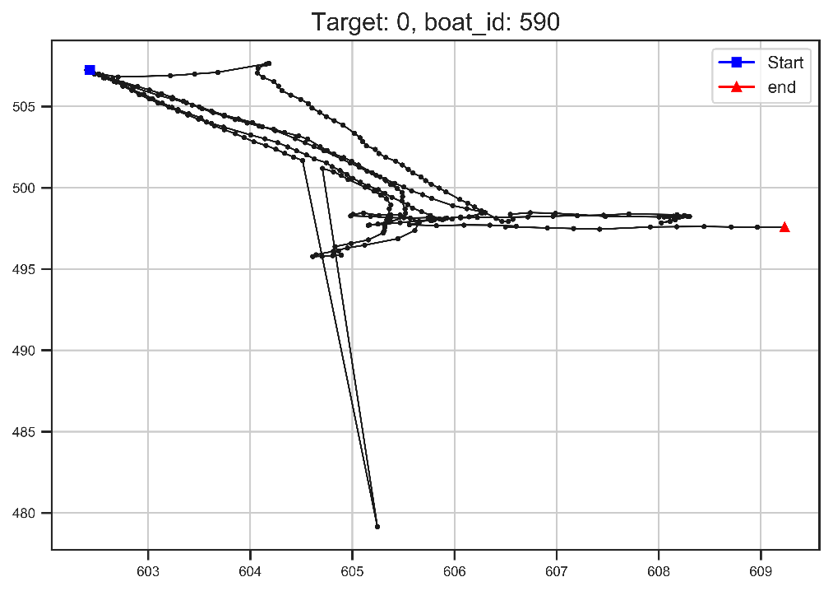
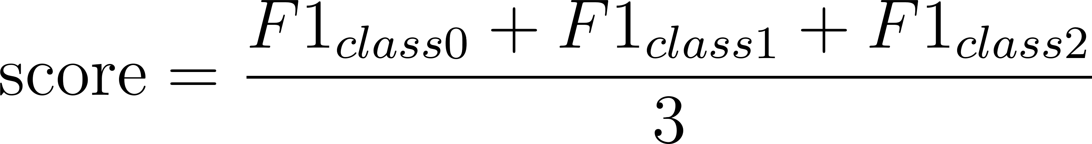
赛题简介
实际轨迹坐标序列
赛题简介与难点
复赛A阶段，选手通过分析渔船北斗轨迹数据，得出该船的生产作业行为，到底是拖网作业(Class 0)、围网作业(Class 1)还是流刺网作业(Class 2)。
复赛B阶段，补充船只AIS轨迹数据集。选手需要借助AIS数据集进行可视化分析与深刻的挖掘，对大赛举办方的一些关键问题提出解决方案。
复赛A评分采用了预测的三种类别的F1值平均作为最终成绩：
异常轨迹点
轨迹数据包含各种噪声：一方面，存在传感器采集故障导致的噪声；另一方面，船的局部运动行为也会导致记录噪声。
轨迹运动模式复杂：相比较陆地GPS轨迹与监控场景的运动目标轨迹而言，海上运动目标不受几何结构约束，其运动模式更为复杂。
轨迹隐藏有较强的语义特性：轨迹挖掘天生和语义有较强联系，如何挖掘语义信息强化特征的鲁棒性是比赛的难点。
渔船ID | 经度(Lon) | 纬度(Lat) | 速度 | 方向 | 时间(Time) | 类型(Type)
20259 | 26.321 | 119.881 | 0.11 | 10 | 2019-10-17 | 拖网
20259 | 26.321 | 119.881 | 0 | 6 | 2019-10-17 | 拖网

Slide 7
目录
1
背景与赛题分析
2
基础统计分析与可视化研究
3
渔船行为画像解决方案
4
同船匹配问题与机器学习解决方案
5
基于Web端的大数据可视化解决方案
6
总结与展望

Slide 8
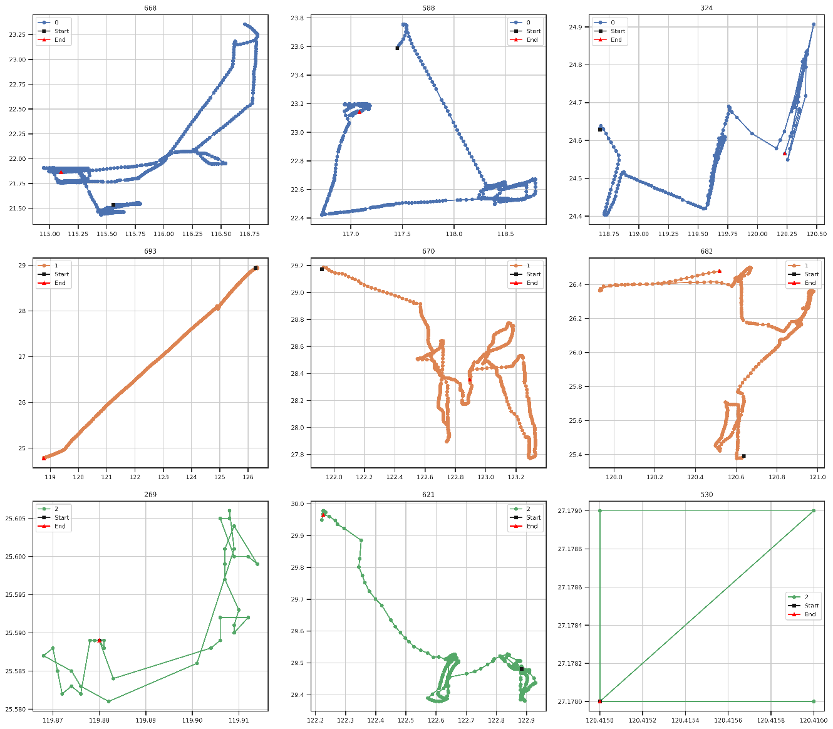
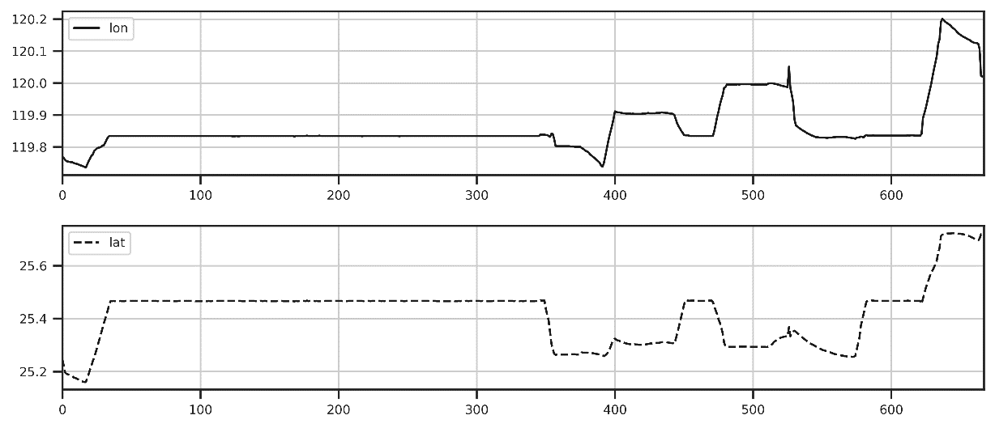
数据探索：北斗轨迹数据初探
1
2
Class 0
Class 1
北斗轨迹数据形状可视化主要发现
不同类别轨迹无直接规律(图1)：轨迹形状复杂，通过直接观察，没有明显的能够区分三种轨迹的规律存在。
轨迹存在POI点(图2)：从单条轨迹的角度分析，存在POI点(Points of Interested)，在该场景下，POI可能是港口，也可能是海上渔场的位置。
存在“异常”轨迹(图1)：训练集内部存在大量直观感受异常的轨迹，例如某条轨迹包含600多个轨迹点，但只有几个不同的(Unique)的轨迹点。
Class 2

Slide 9
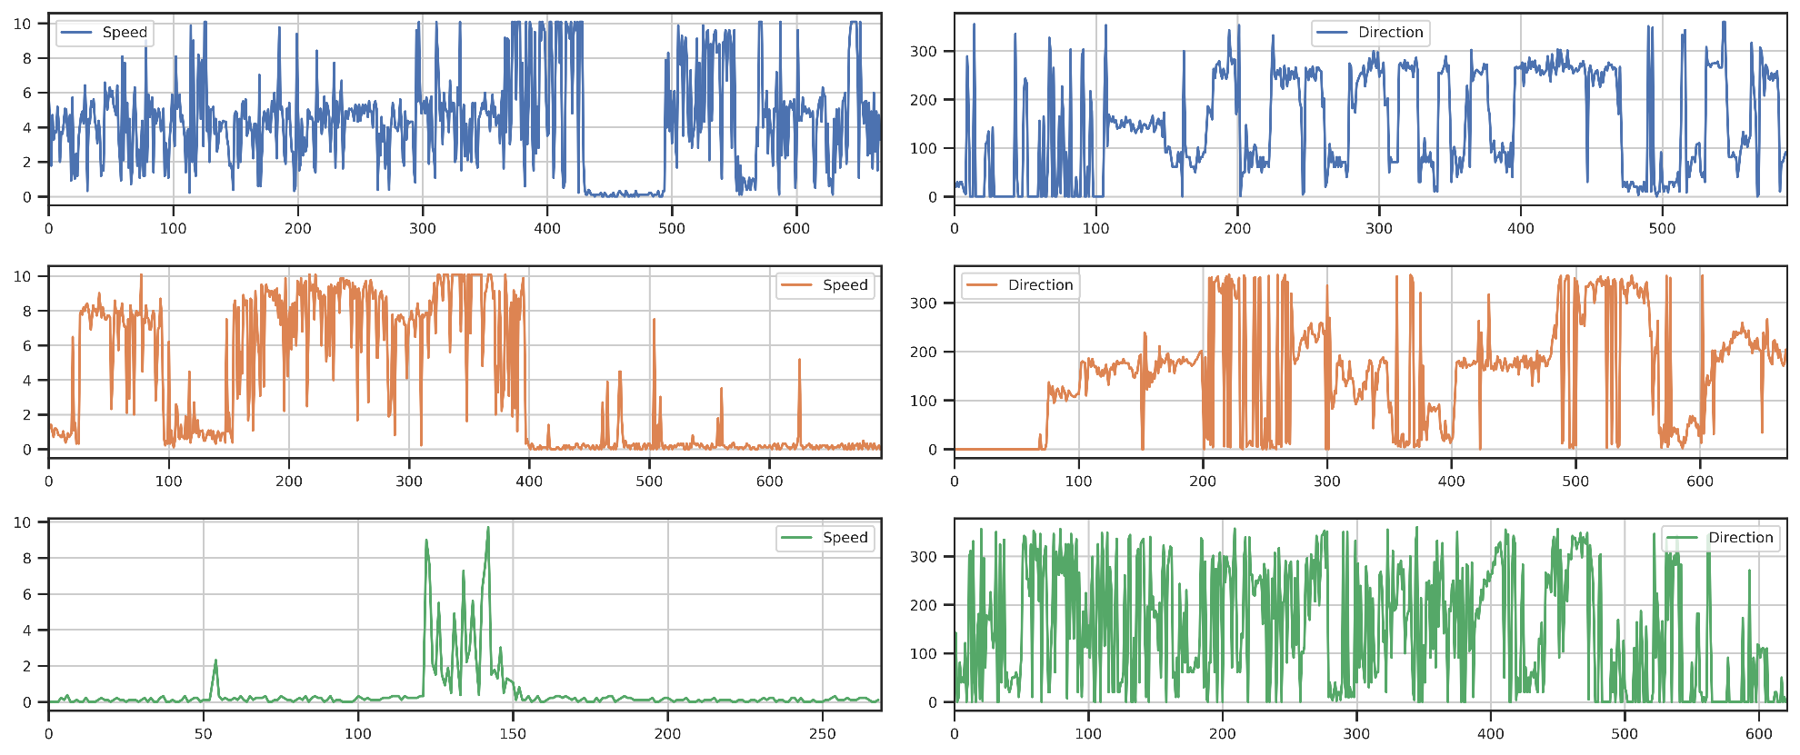


数据探索：北斗轨迹数据初探
速度序列
方向序列
连续速度低值
振荡的方向序列
轨迹速度数据存在连续低值，强化了POI点存在的判断：轨迹速度序列中存在连续的速度低值区域。因此强化了轨迹中存在POI的判断。
方向时序振荡明显：正常渔船转向序列应该较为平滑，原因在于海上渔船转向或者移动较陆地困难。图中方向序列振荡明显，判断可能是由于船只漂泊造成方向不定。
港口
运动模型
机动阶段
机动阶段

Slide 10
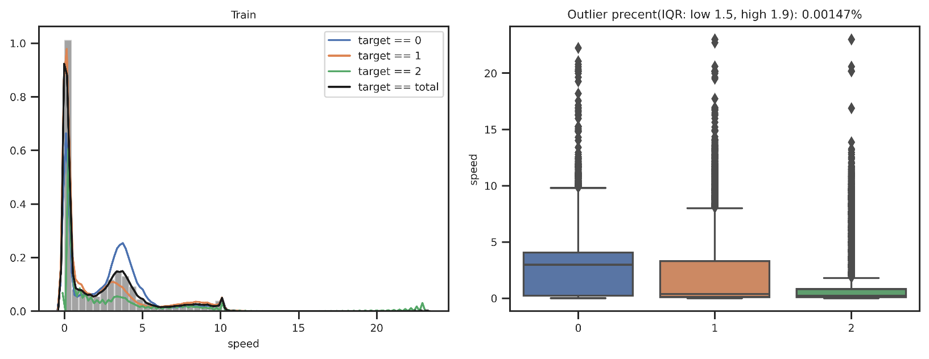
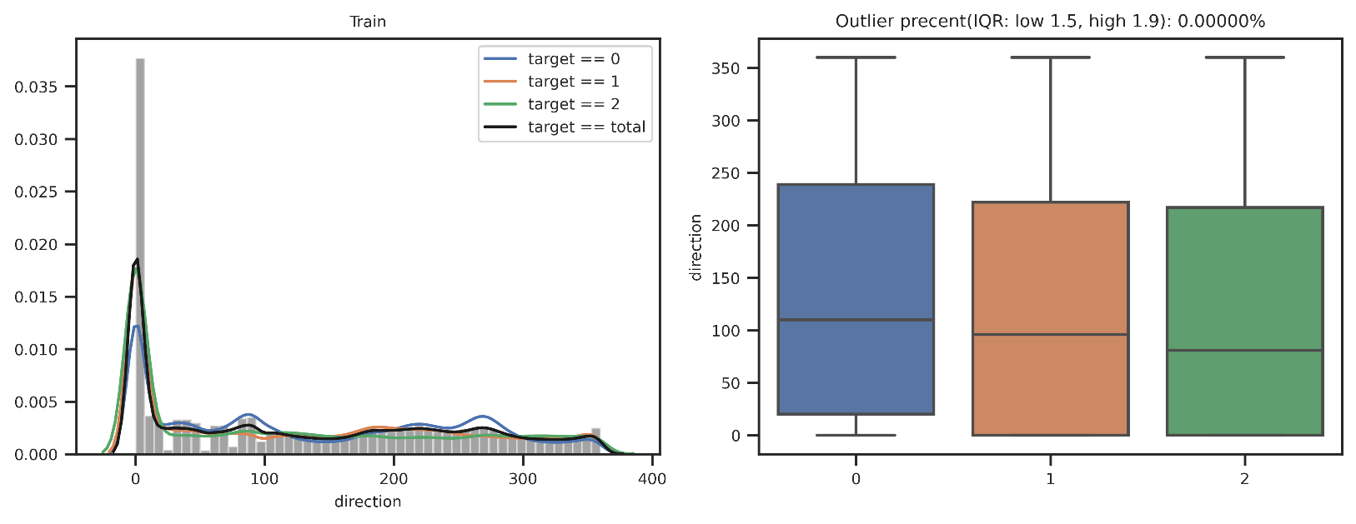
数据探索：深入北斗轨迹速度时序
速度分布图
速度分布箱型图
轨迹整体的速度与方向分布特性
所有轨迹点的速度与方向的分布图与箱型图：将训练集所有轨迹组合(concatenate)在一起，随后按类别画出速度(speed)与方向(direction)的分布图、箱型图。
轨迹速度数据存在噪声（速度箱型图）：通过分布图可以看出：首先，部分渔船的速度存在异常值（海上航速大于20节）；其次，大部分渔船的速度应该在10节以下（可能存在人为截断）。
不同类别的渔船，速度整体分布存在差异性（速度分布图）：不同类别的渔船，速度在0到5节的分布上存在明显差异，对应于渔船不同捕捞行为时的运动特性，适合用分位数捕获速度的特征。
不同捕捞行为的渔船，方向分布特征不明显（方向分布图）：对于不同类别的渔船，方向的分布似乎并不能很好的区分不同类别的渔船。
方向分布图
方向分布箱型图

Slide 11
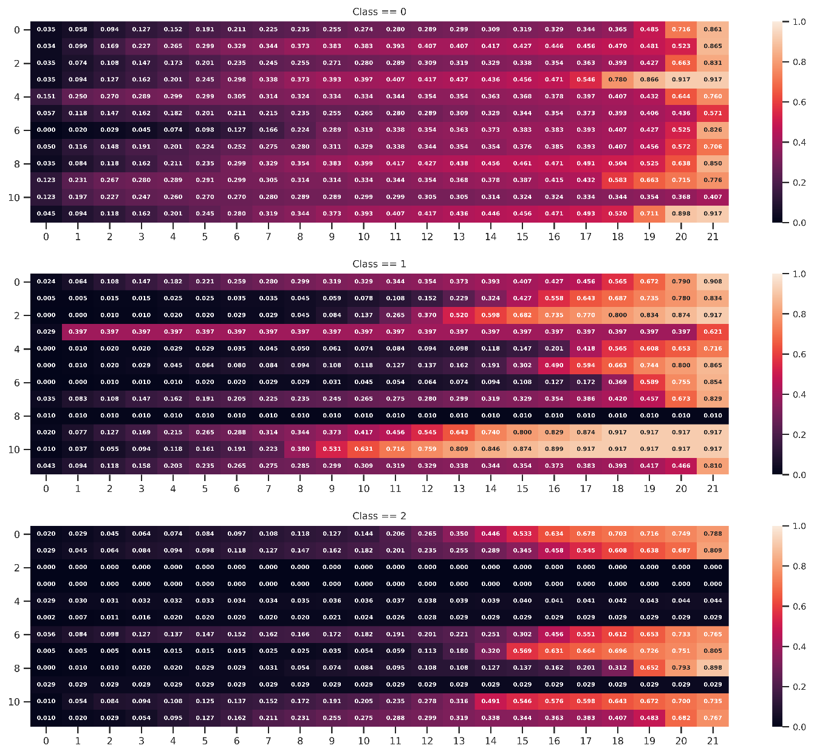
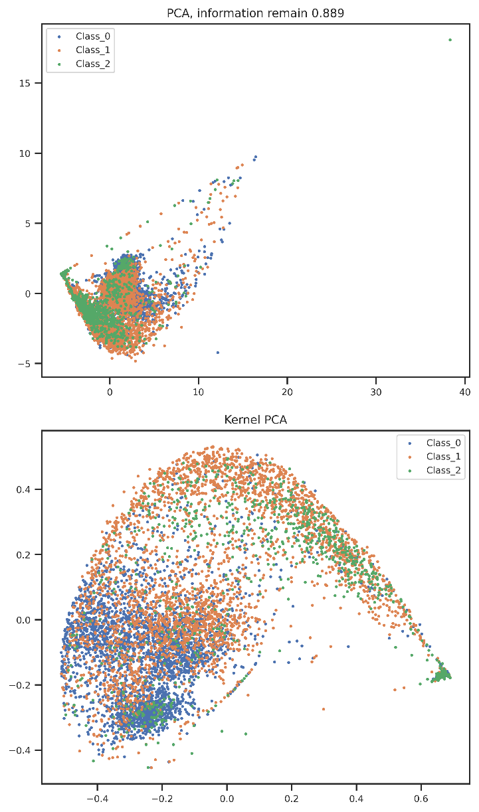
数据探索：深入北斗轨迹速度时序
1
2
轨迹的速度分位数特性
速度分位数热力图(图1)：左图为每种类别轨迹随机挑选15条的速度分位数热力图。
分位数降维结果(图2) ：速度分位数的PCA和KPCA降维结果。
三种类型的轨迹的热力图存在明显差异：由热力图，第0类轨迹速度高于第1和第2中轨迹，第1类又明显区分于第2类。
速度分位数信息冗余程度高：PCA降至2维之后，速度分位数特性仅损失11%左右信息，说明特征冗余明显。

Slide 12
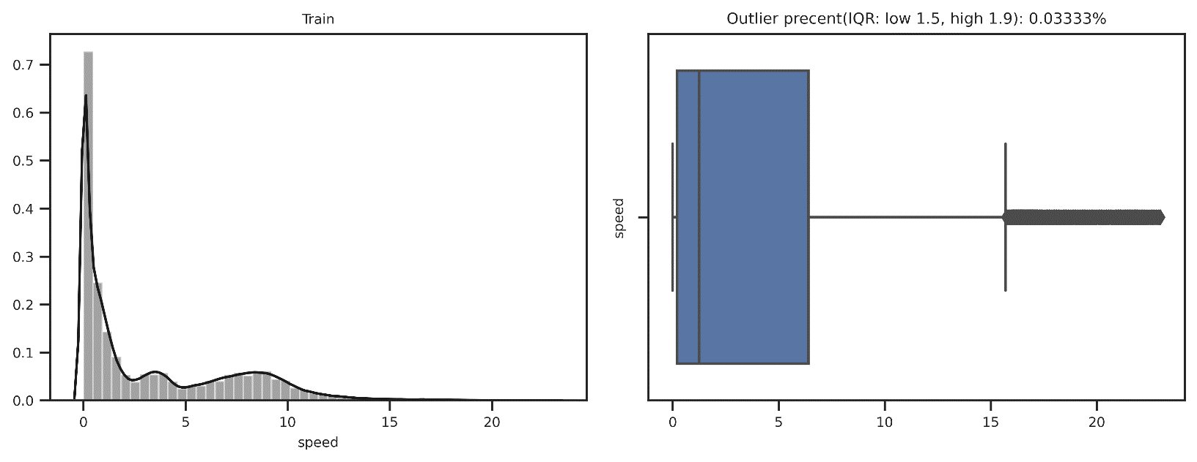
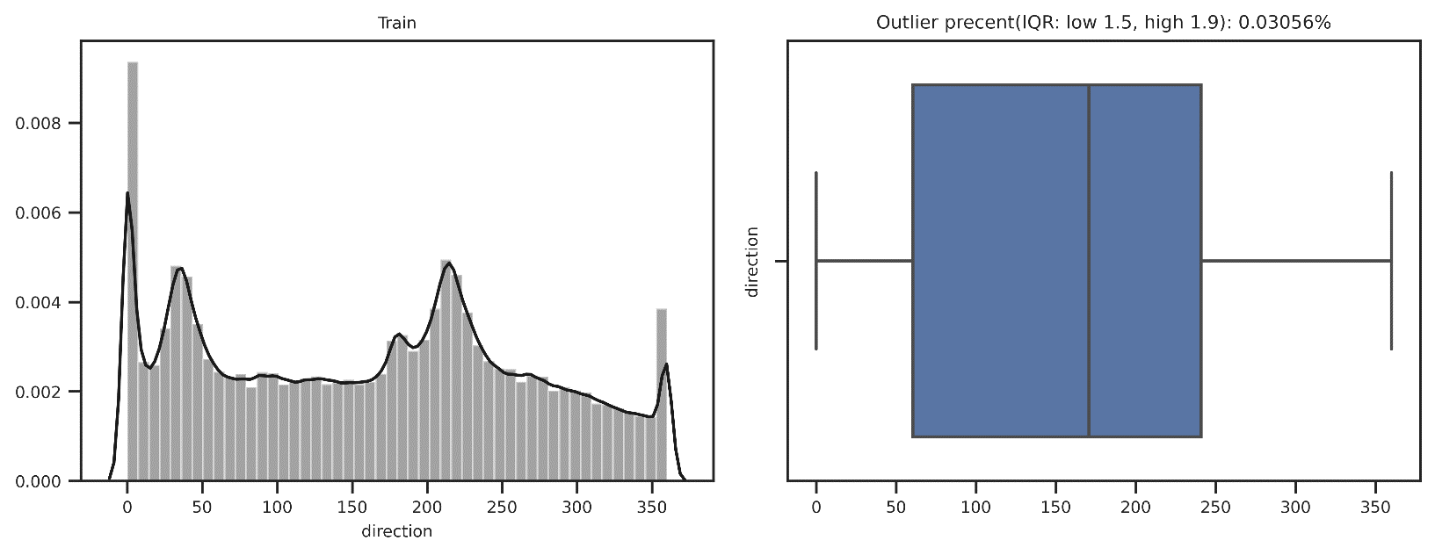
数据探索：深入AIS轨迹速度时序
速度分布图
速度分布箱型图
AIS轨迹整体的速度与方向分布特性
所有AIS轨迹点的速度与方向的分布与箱型图：将训练集所有轨迹组合(concatenate)在一起，随后画出速度(speed)与方向(direction)的分布图、箱型图。
轨迹速度数据同样存在噪声（速度箱型图）：通过分布图可以看出：首先，部分渔船的速度与北斗轨迹类似存在异常值；其次，大部分渔船的速度应该在15节以下，异于北斗轨迹。
方向分布图
方向分布箱型图

Slide 13
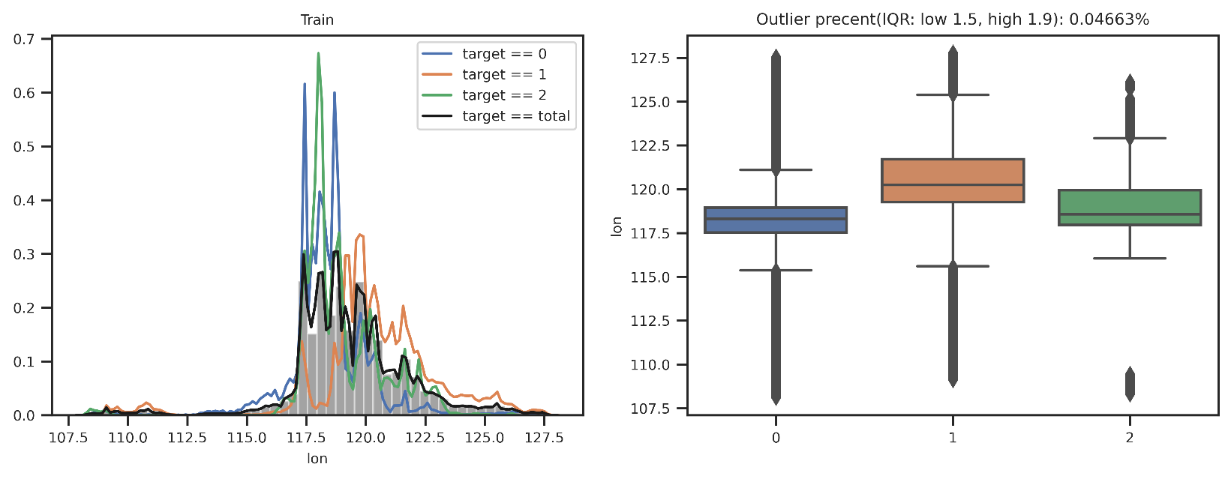
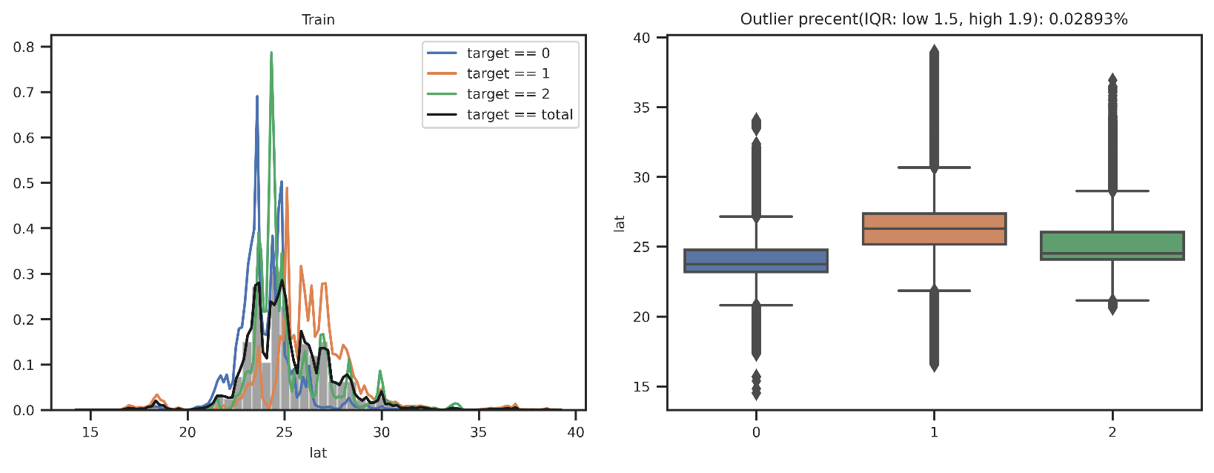
数据探索：深入北斗轨迹坐标信息
轨迹整体的经度与纬度分布特性
所有轨迹点的经度与纬度的分布图与箱型图：将训练集所有轨迹组合(concatenate)在一起，随后按类别画出经度(lon)与纬度(lat)分布图、箱型图。
每一条轨迹的坐标的平均值，频率最高的坐标的分布图：计算每一条轨迹的坐标的平均值，以及频率最高的坐标，并按类别画在图上。（下一页）
不同类别的轨迹，经纬度分布有明显区别：从图上看，不同类别的轨迹，经度与纬度分布上有着明显的不一致，内部的中位数，均值都有较大的差异性，分位数特征适合捕获这样的差异。
坐标图显示，不同类别的渔船明显存在不同的活动海域（下一页）：不同类别的渔船，在平面坐标系下，有着明显不同的活动海域，每条轨迹的最频繁样本图可以清晰看出该规律。

Slide 14
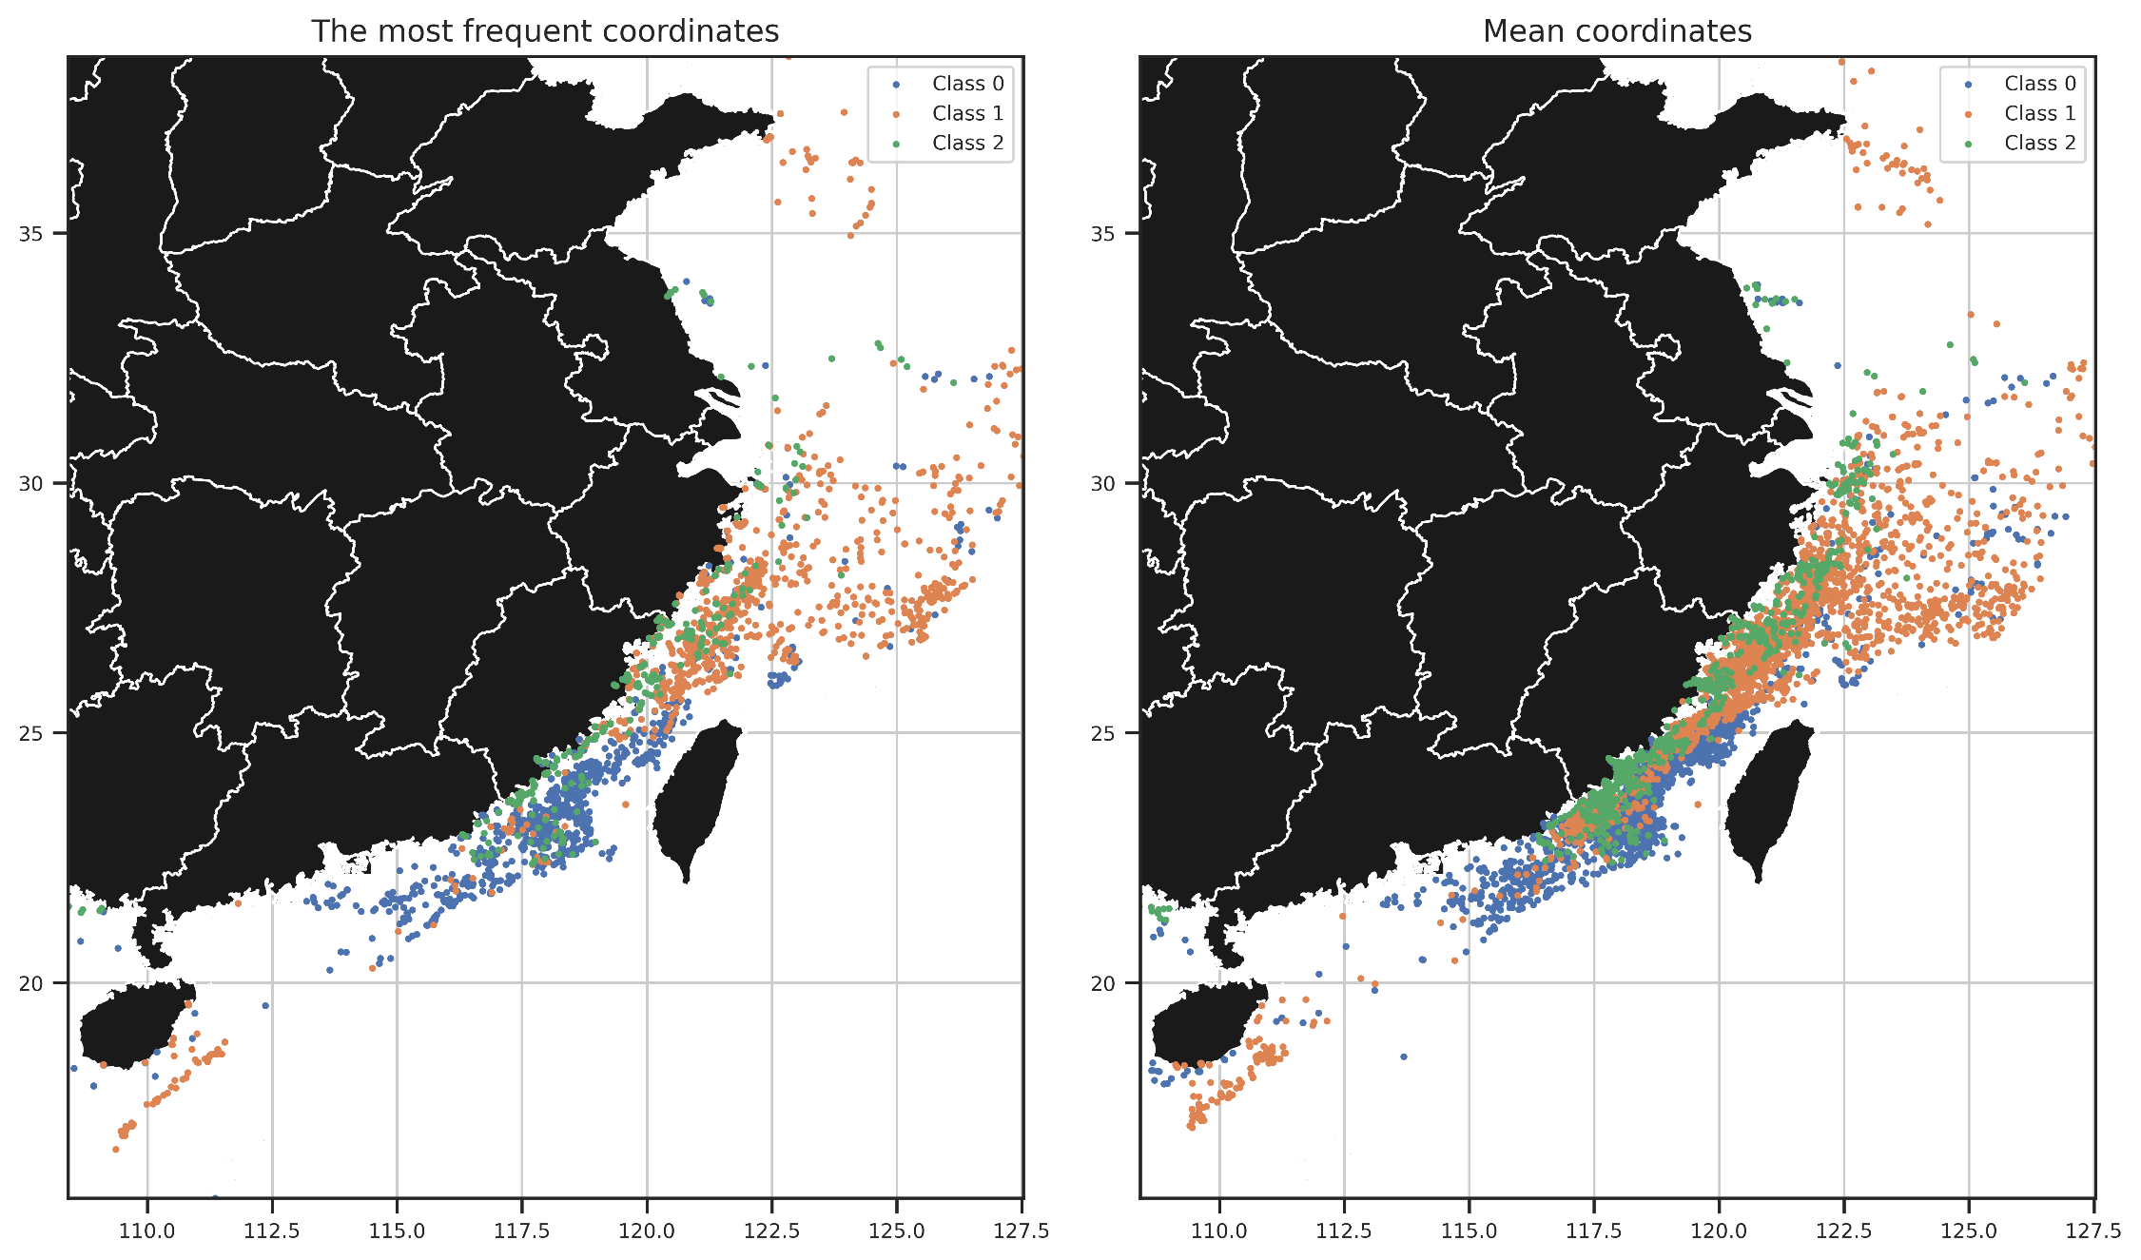
数据探索：深入北斗轨迹坐标信息

Slide 15
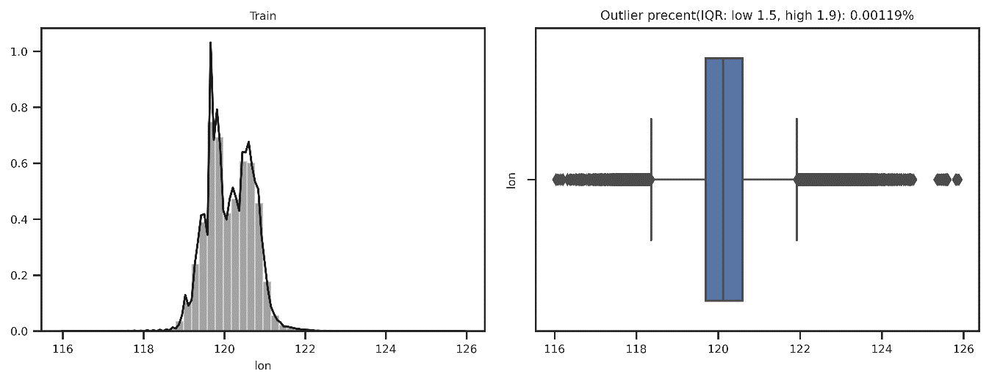
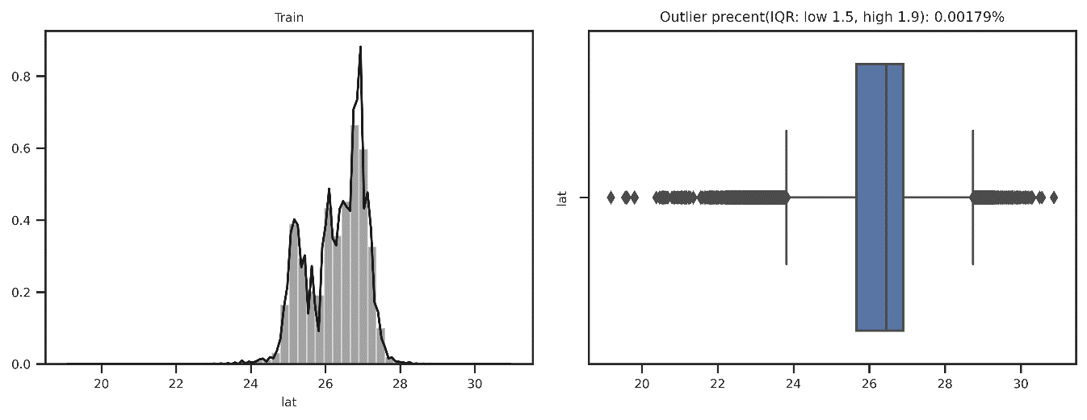
数据探索：AIS坐标信息与北斗坐标信息对比
AIS经度分布图
AIS经度分布箱型图
AIS纬度分布图
AIS纬度分布箱型图
北斗轨迹经度分布图
北斗轨迹经度分布箱型图
北斗轨迹纬度分布图
北斗轨迹纬度分布箱型图

Slide 16
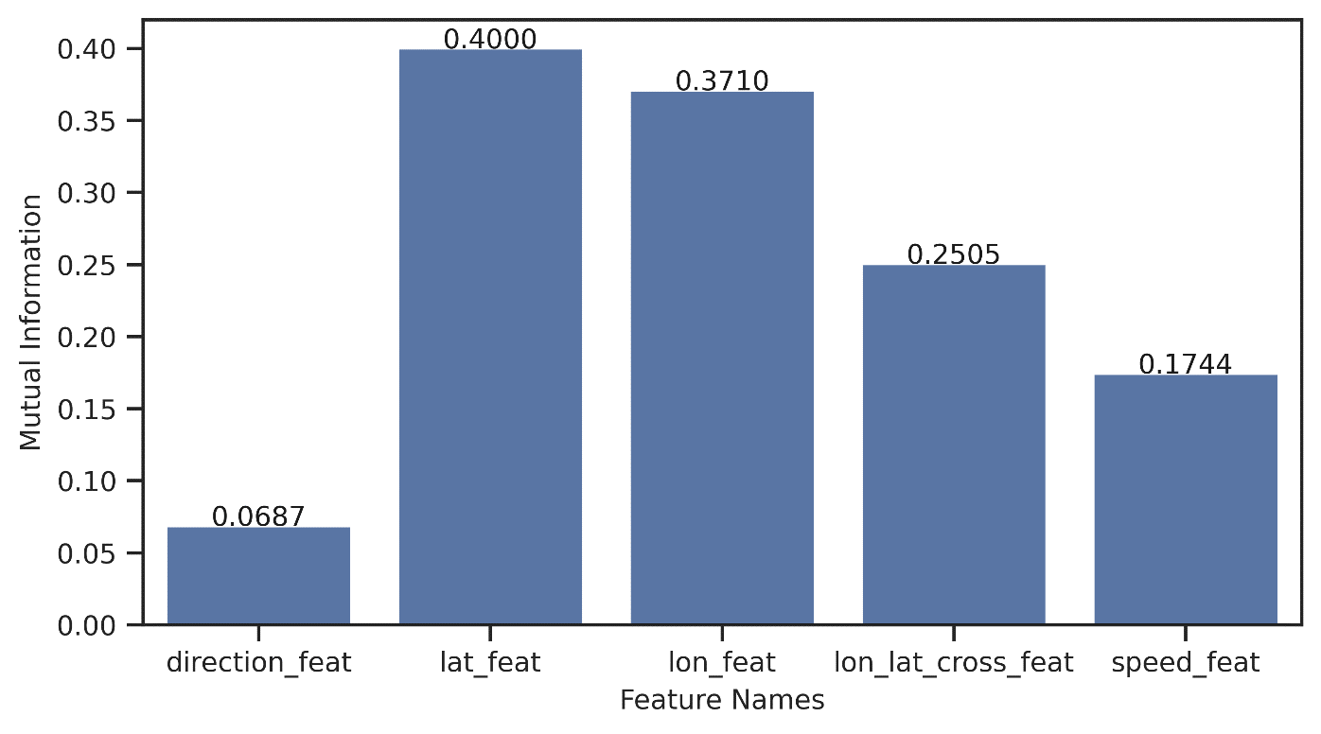
数据探索：基于北斗轨迹的信息熵的特征重要性排序
基础统计特征 | 特征解释
Base_lon_mean | 轨迹的经度的均值
Base_lon_median | 轨迹经度的中位数
Base_lon_ptp | 轨迹的经度最大值减最小值
Base_lat_mean | 轨迹纬度的均值
… | …
Base_lon/lat_mean | 轨迹经度与纬度的交叉特征均值
Base_lon/lat_median | 轨迹经度与纬度的交叉特征中位数
… | …
Base_speed_quantile_0.25 | 轨迹速度的25分位数
… | …
Base_direction_quantile_75 | 轨迹角度的75分位数
提取了(表中所示的)每条轨迹的一系列的基础统计特征，基础统计特征表如左图所示，计算基础统计特征与标签的信息增益(Information Gain)。随后将特征分为五类：方向特征，经度特征，纬度特征，经纬度交叉特征与速度特征并计算增益均值。
熵的均值图（上图）：纬度特征与经度特征对于区分不同类别的轨迹都有较强的效果；方向的统计特征则区分能力较弱；速度则强于方向，与之前分析结论基本一致。

Slide 17
基础数据探索总结
基础数据探索的总结
数据清洗
渔船轨迹数据库
修复异常的轨迹点；修复异常的传感器读数。
轨迹数据中存在异常值：坐标序列与轨迹序列均存在异常值，需对异常值进行修复。
轨迹的当中存在POI点，需要深入进行挖掘：轨迹中应当存在POI点以及POI点组成的ROI(Region of Interested)区域，需要通过特殊方法深入挖掘这类信息。
不同类别轨迹速度存在明显差异性：不同行为的轨迹，速度明显存在显著差异性，对应于拖网围网与刺网的不同运动特性，这样的数据可直接通过每条轨迹的分位数特征捕获。
不同类别的轨迹方向的分布差异性不明显：不同行为的轨迹，其方向的分布特性不明显，因此最后组织特征时，方向特征需要特殊处理。
坐标可直接作为区分不同行为轨迹的标准：不同行为的渔船有不同的活动海域，可能对应于不同的渔场，可以直接使用坐标对这样的信息进行捕获。
统计特征建模并不足够描述轨迹的特性：单纯从统计的角度，并未捕获渔船运动的时序性，需要用特殊方法对渔船的运动特性进行建模。
轨迹数据的POI挖掘
POIs数据库
通过聚类方法，挖掘地理上的POI信息。
轨迹时序信息挖掘
基础轨迹统计信息挖掘
通过无监督算法，挖掘轨迹的时序性特征。
结合先期数据探索，构造轨迹的统计特征。
轨迹分类模型训练
利用监督学习算法，训练轨迹分类模型。

Slide 18
目录
1
背景与赛题分析
2
基础统计分析与可视化研究
3
渔船行为画像解决方案
4
同船匹配问题与机器学习解决方案
5
基于Web端的大数据可视化解决方案
6
总结与展望

Slide 19
渔船轨迹画像问题定义
问题理解与问题拆分
从整体层面构建整体地理信息画像：抽取轨迹中包含的具体POI信息(渔场，港口信息)；分析具体省市出发的渔船的作业类型；分析POI的热门程度(被访问的热度)。
借助整体地理信息画像，从单条轨迹层面构建单条轨迹的画像：对于给定的一条北斗轨迹或者AIS轨迹数据，抽取其经过的POI点信息(渔场，港口)；抽取其运动频繁模式(以哪个港口为母港，常在哪个海域作业)。
问题1：如何滤除轨迹中的噪声？(轨迹中的噪声点会影响信息抽取的质量，如何处理这样的噪声)
问题2：如何利用AIS轨迹与北斗轨迹协同抽取POI信息？(不同来源的轨迹数据，如何配合对POI信息进行抽取)
问题3：针对已被抽取的POI点，如何选出高热度的POI点？(POI点之间也存在热度区别，如何给出热点定义并按热点进行排序是值得研究的问题)

Slide 20
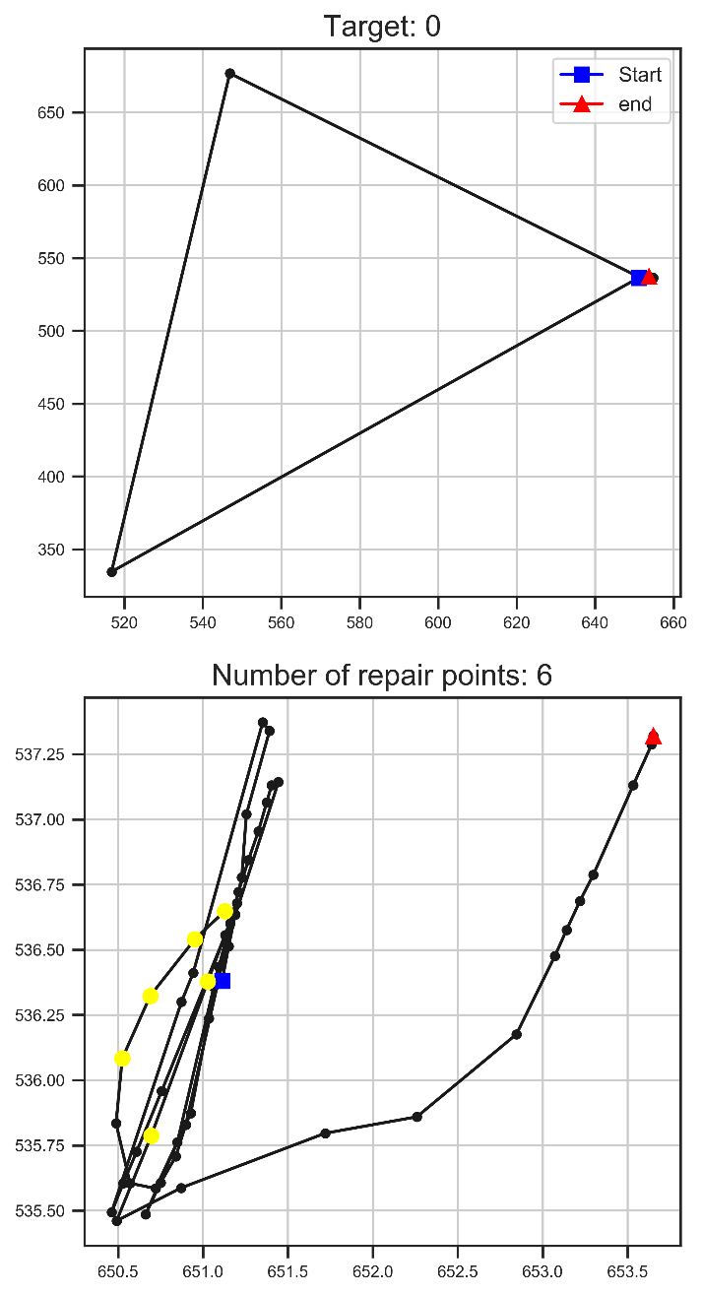
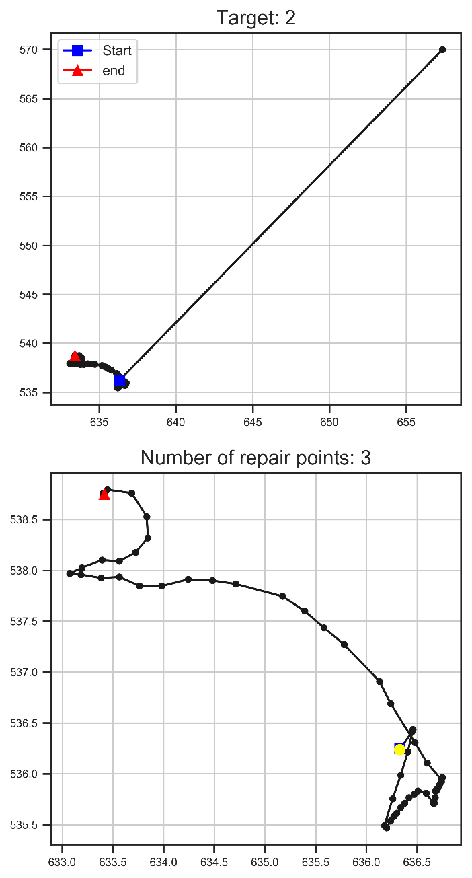
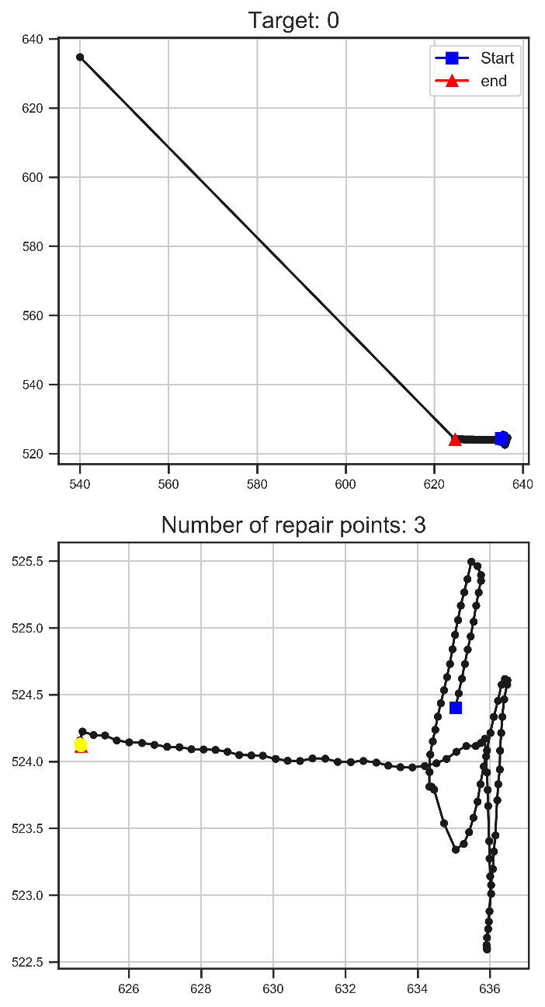
问题1解决方案：AIS+北斗数据噪声点滤除
一条原始轨迹
异常轨迹点，距离大多数点数十公里
坐标转换
将轨迹经纬度坐标由WGS-84(EPSG: 4326)坐标转到墨卡托坐标系(EPSG: 3395)
异常坐标滤除
滤噪前
滤噪前
滤噪前
计算坐标差分haversine距离，并计算局部差分速度，基于速度阈值插值异常点。
异常速度滤除
基于预设的最大速度阈值，对超过阈值的速度进行多项式插值补全。
一条被修复
的轨迹
滤噪后
滤噪后
滤噪后

Slide 21
问题2解决方案：基于DBSCAN的POI挖掘
ROI区域坐标
港口
ROI区域
非ROI区域
DBSCAN聚类
机动阶段
机动阶段
通过DBSCAN聚类，合并具有相似坐标的网格，滤除密度不满足条件的网格。
1 | 2 | 3 | 4 | 5 | 6 | 7
8 | 9 | 10 | 11 | 12 | 13 | 14
15 | 16 | 17 | 18 | 19 | 20 | 21
22 | 23 | 24 | 25 | 26 | 27 | 28
29 | 30 | 31 | 32 | 33 | 34 | 35
36 | 37 | 38 | 39 | 40 | 41 | 42
筛选可能的港口网格
潜在POI网格
筛选船只长时间停留（2h），并且频繁（120次以上）的被不同船只（5艘以上）访问的网格，做为潜在POI。
由浅入深
平面坐标系轨迹投射
将墨卡托坐标系下的每条轨迹投射到700m*700m的网格上，成为网格轨迹。
Type 2
Type 1
AIS轨迹+北斗轨迹

Slide 22
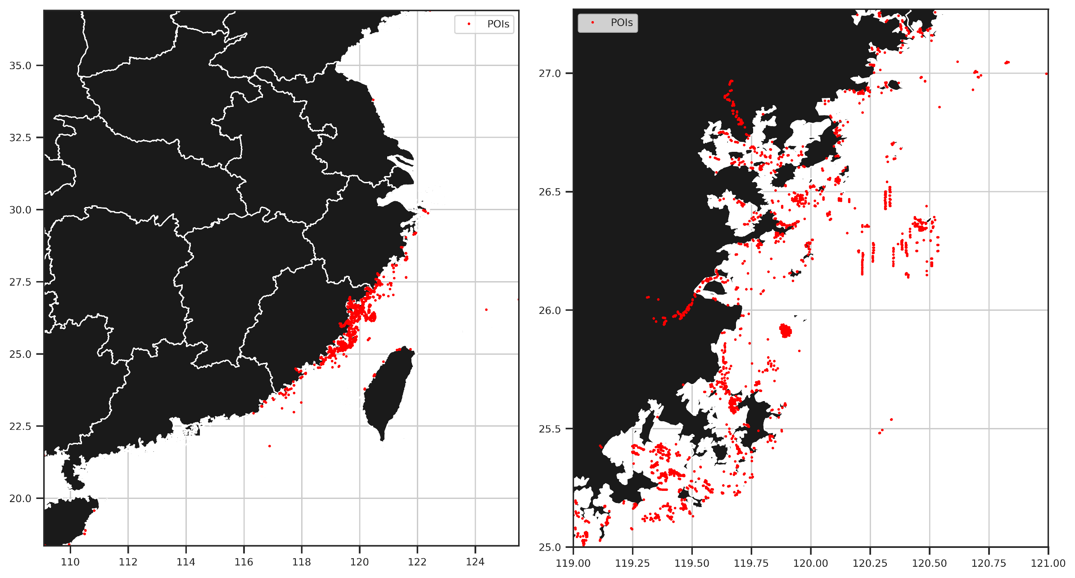
问题2解决方案：基于DBSCAN的POI挖掘
POI种类2：渔船聚集捕鱼区域
POI种类1：港口

Slide 23
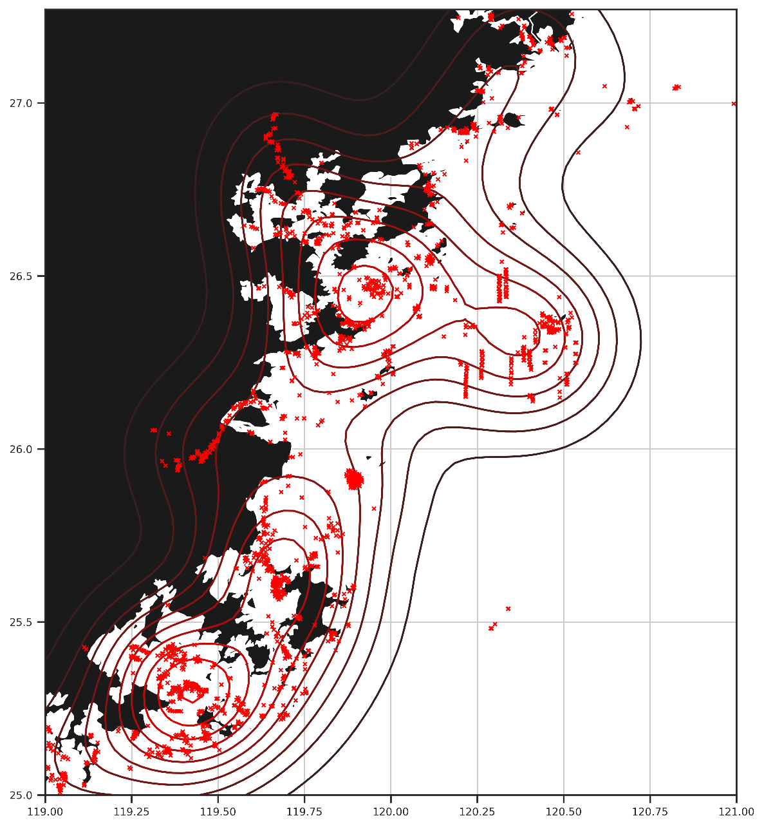
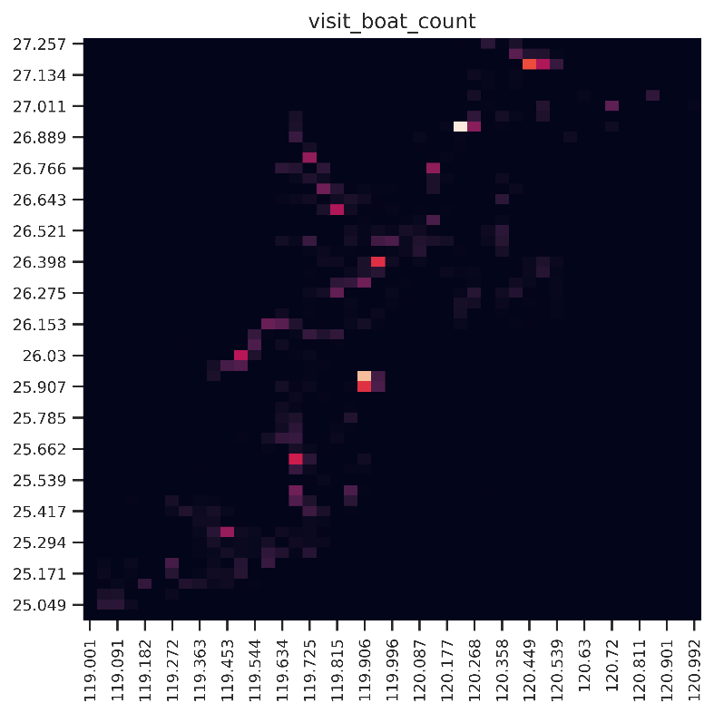
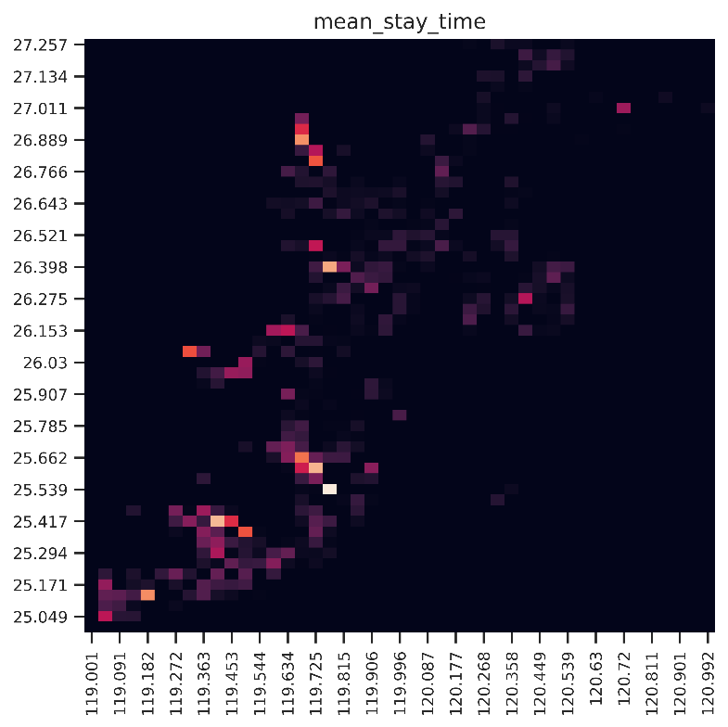
问题2解决方案：基于DBSCAN的POI挖掘
1
2
3
渔船POI点核密度图(图1)：核密度图指示了POI点在地理位置上的分布密度，图1显示给定坐标范围内存在2到4个POI密集区域，可能对应于渔船近海捕鱼的热点区域与港口区域。
图1中渔船访问热点区域热力图(图2) ：图2显示了图1中不同ID的渔船运动最为活跃的区域的访问量的热力图。
图1中渔船的长时停泊区域热力图(图3) ：图3显示了图1中不同ID的渔船平均停留时间最长的区域的平均停留时间热力图。

Slide 24
问题3解决方案：基于HITS算法的POI热度排序
Boats
(Authorities)
HITS算法及其应用
什么是HITS算法：HITS(Hyperlink - Induced Topic Search)算法，是搜索引擎链接分析的基础算法。通常用来给出网页质量的排序。
HITS算法中，Authority代表一系列高质量网页，Hub则代表指向高质量网页的一系列网页。高质量的Hub网页会指向高质量的Authority网页，而高质量的Authority网页则会被高质量的Hub网页指向。
HITS算法通过迭代计算网页的Authority值作为网页质量的排序依据。
Locations(Hubs)
ROI区域
非ROI区域
An authority
HITS算法在POI热度排序中的应用：在轨迹分析中，POI扮演了Authority的角色；而每条船则代表了指向Authority的Hub。
通过迭代，可以计算每个POI(Authority)的热度，以及访问过该POI的渔船(Hub)的权威程度。并以此对POI的热度进行排序。
该场景中，既可以计算复赛后续给定的渔场区域的热度情况，也可以计算我们通过算法抽取的POI的热点排序。
Authorities
A Hub
Hubs

Slide 25
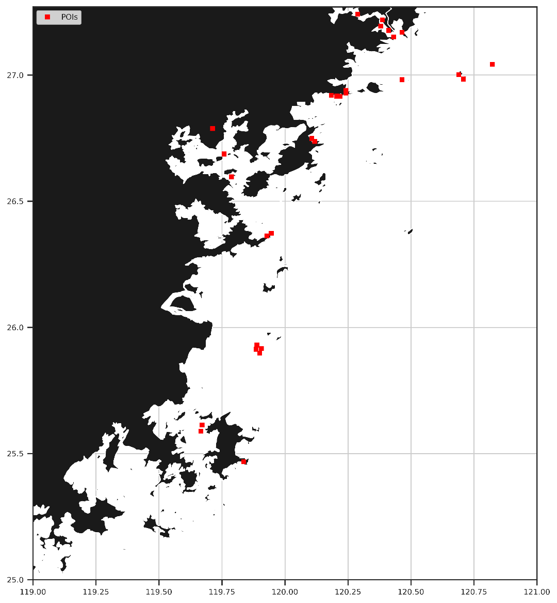
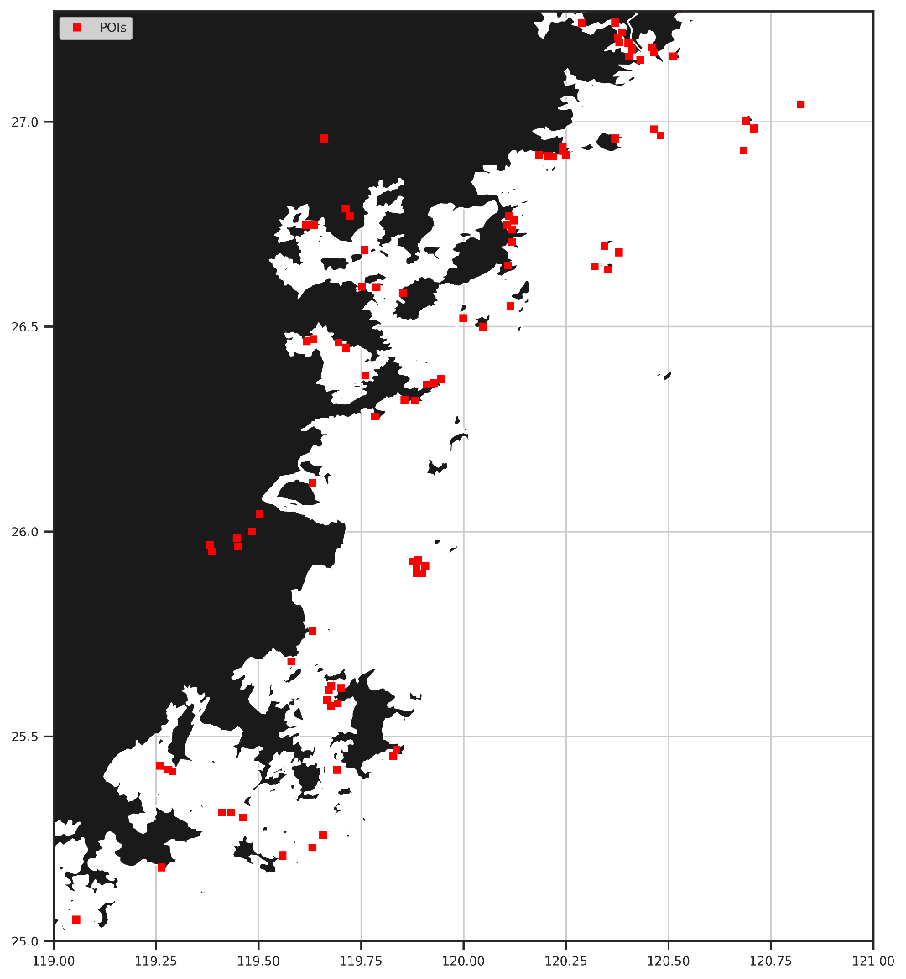
问题3解决方案：基于HITS算法的POI热度排序
Authorities值前30的POI点坐标
Authorities值前100
的POI点坐标

Slide 26
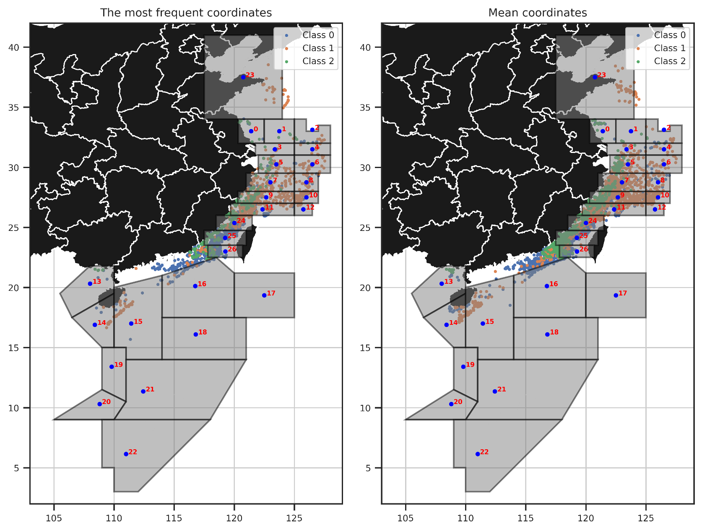
问题3解决方案：基于HITS算法的渔场热度排序
Fishing_ground_label | authorities
11 | 0.38174
24 | 0.325872
9 | 0.234587
25 | 0.047262
7 | 0.007901
26 | 0.002115
5 | 0.000161
16 | 0.000145
8 | 8.62E-05
12 | 5.42E-05
10 | 4.27E-05
6 | 2.59E-05
15 | 5.96E-06
4 | 1.55E-06
3 | 6.46E-07
1 | 5.34E-07
2 | 6.05E-08
14 | 1.35E-08
13 | 3.75E-10
23 | 6.97E-63
0 | 3.76E-71

Slide 27
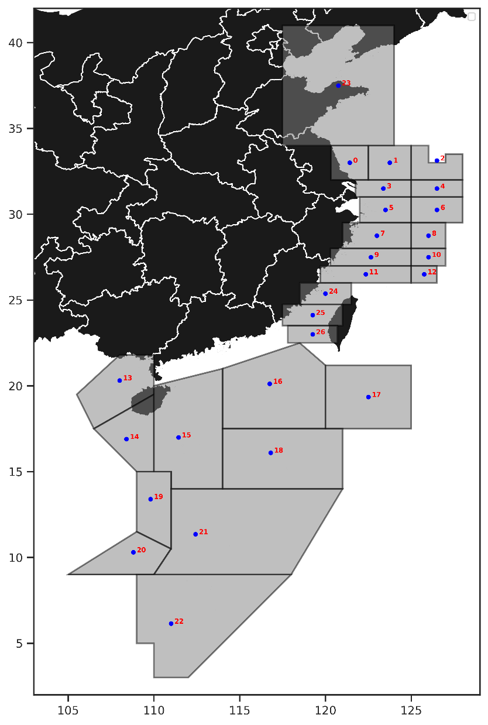
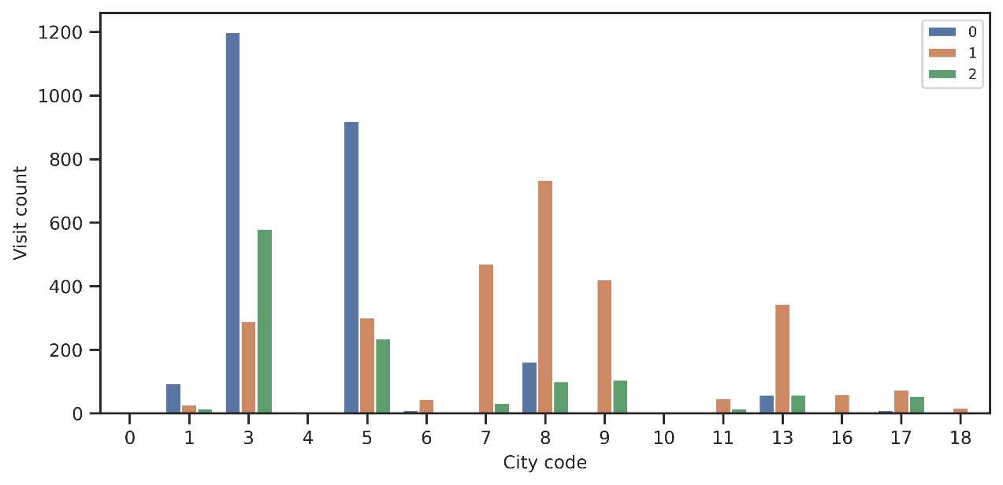
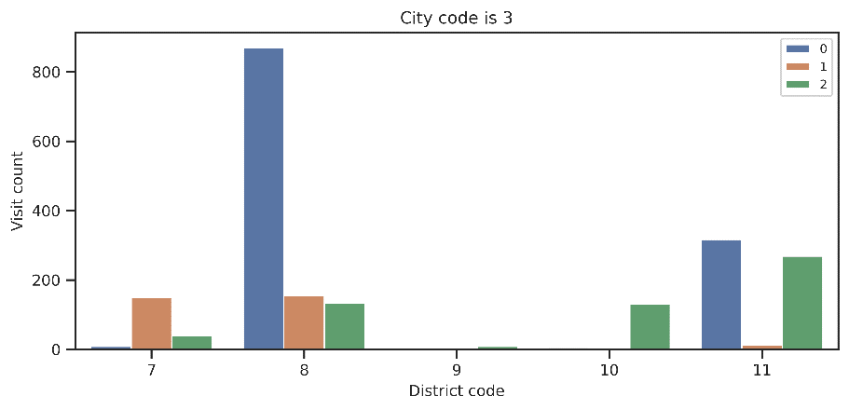
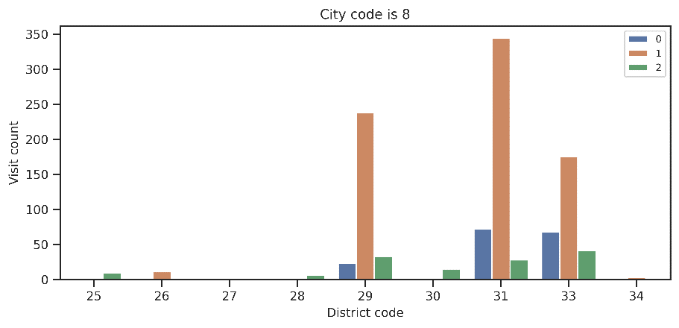
地理信息层面画像
注：City code与district code来源于百度API，可被映射到实际城市与地区。
不同City code的城市出发的渔船的作业类型分布
City code为3的城市不同区域出发的渔船的作业类型分布
City code为8的城市不同区域出发的渔船的作业类型分布

Slide 28
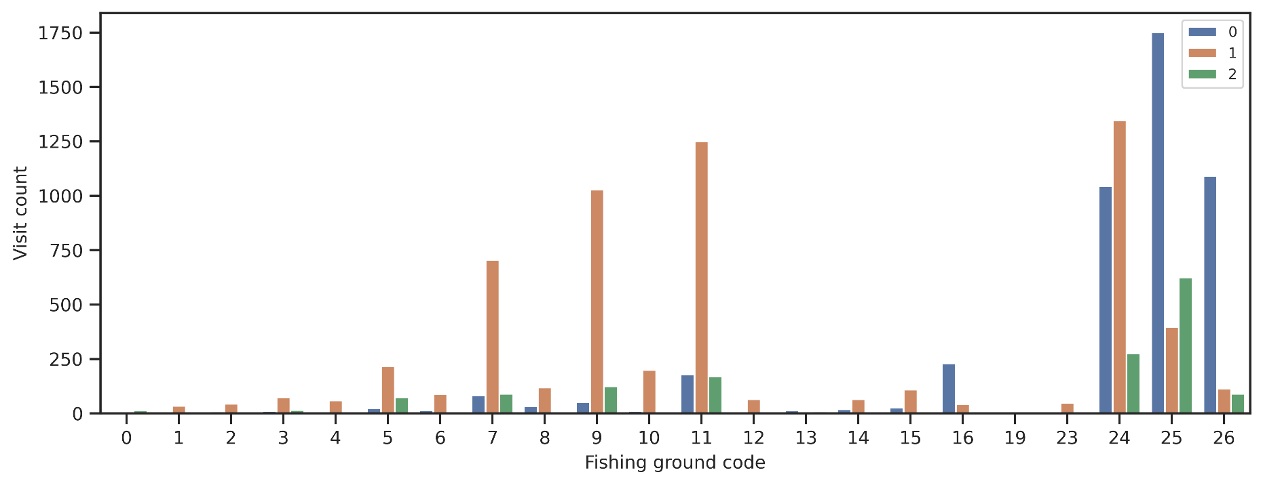
地理信息层面画像
不同渔场的渔船作业类型的分布
（渔场编号见左图）

Slide 29
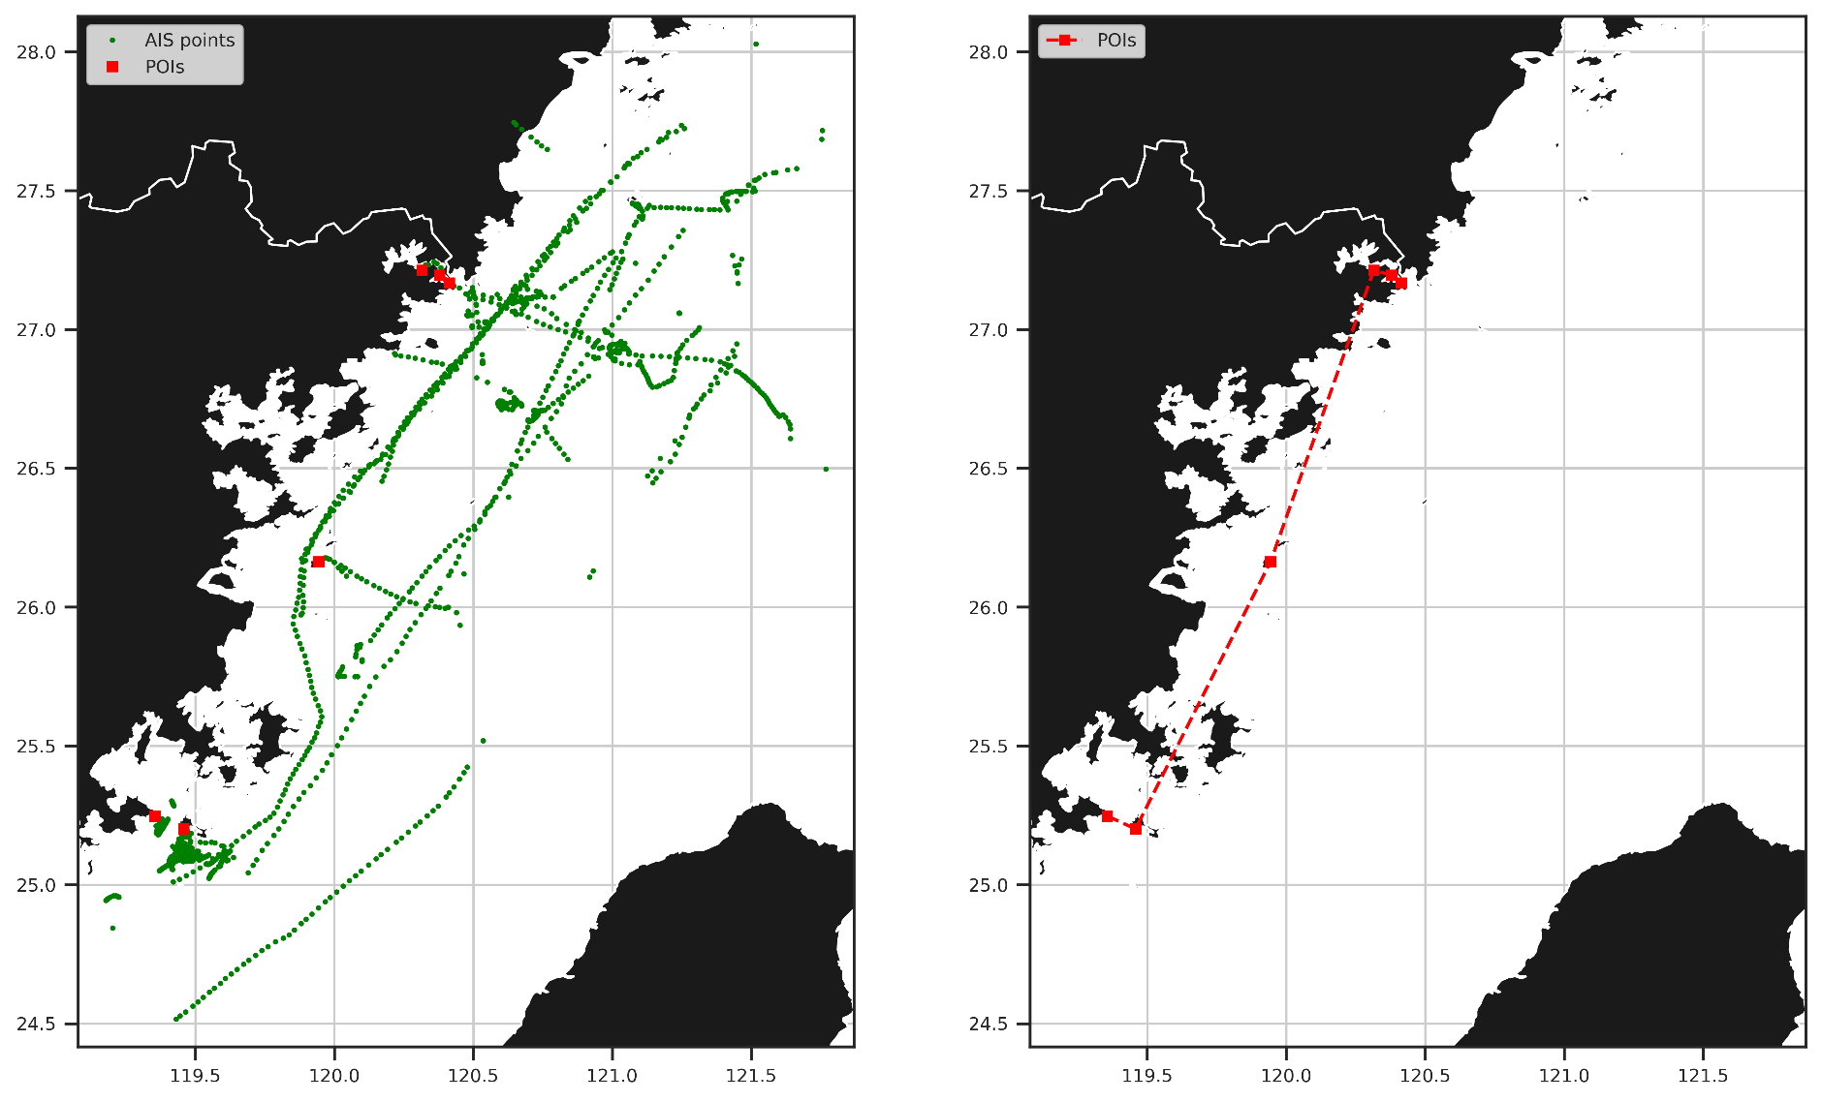
单条轨迹层面的画像
fishing_ground | POI | Stay_time | lon | lat
9 |  | 3820
9 |  | 11720
9 |  | 25350
9 | 857 | 180 | 120.411 | 27.17713
9 | 839 | 60 | 120.3799 | 27.19405
9 |  | 50
9 | 811 | 220 | 120.3164 | 27.2184
9 |  | 10170
11 | 652 | 30 | 119.9425 | 26.1613
24 |  | 4820
24 |  | 3540
24 | 189 | 30 | 119.3562 | 25.25015
24 |  | 2620
24 | 265 | 230 | 119.4568 | 25.2008
24 |  | 640
24 |  | 6950
24 |  | 1400
24 |  | 3550
11 |  | 2820
渔船AIS的ID为1256的运动轨迹，以及运动过程中所停留的POI点，以及POI之间的运动关系
轨迹运动过程中经过的渔场与POI的细节信息

Slide 30
目录
1
背景与赛题分析
2
基础统计分析与可视化研究
3
渔船行为画像解决方案
4
同船匹配问题与机器学习解决方案
5
基于Web端的大数据可视化解决方案
6
总结与展望

Slide 31
北斗轨迹与AIS轨迹匹配问题定义
问题理解与问题拆分
能够有高效的粗排方法，对于给定北斗轨迹，粗选AIS轨迹：需要高效的粗排方法，对于给定北斗轨迹而言，帮助缩小AIS轨迹的整体搜索空间，加速搜索过程。
能够有高精度的精排方法，能够对粗排结果依据北斗轨迹进行精排：对于粗排算法而言，精排算法精度高，但是计算量大，精排阶段需要选取适用于场景的精排算法对粗排结果进行处理。
问题1：如何构建每条轨迹一个好的表示，加快检索的速度？(轨迹的表示形式，对检索速度有着至关重要的影响)
问题2：什么样的策略，能够以最高精度的对轨迹进行排序？(高精度匹配虽然花费时间，但是在某些阶段能够发挥巨大作用)

Slide 32
轨迹向量化Traj2Vec
移动的
轨迹点
24
30
29
36
1. 将每条轨迹映射到700*700的网格上，每个轨迹点对应的网格的ID代表形式上的词，每条轨迹对应一个文档（句子）。
2. 利用Continuous Bag-of-Words(CBOW)模型，学习词（网格ID）的分布式向量表示。
停止的
轨迹点
25
18
18
…
训练样本 | Target
[36, 29, 24, 25] | [30]
[29, 30, 25, 18] | [24]
[30, 24, 18, 18] | [25]
…. | …
1 | 2 | 3 | 4 | 5 | 6 | 7
8 | 9 | 10 | 11 | 12 | 13 | 14
15 | 16 | 17 | 18 | 19 | 20 | 21
22 | 23 | 24 | 25 | 26 | 27 | 28
29 | 30 | 31 | 32 | 33 | 34 | 35
36 | 37 | 38 | 39 | 40 | 41 | 42
词的One-hot编码
神经网络
网格ID | 低维词向量表示
30 | [0.32, 0.89, 1.22, 0.53]
36 | [0.02, 0.71, 1.1, 0.34]
24 | [0.78, 0.91, 1.02, 4.11]
…. | …
3. 经过训练之后，我们可以获取每个网格的词向量 。

Slide 33
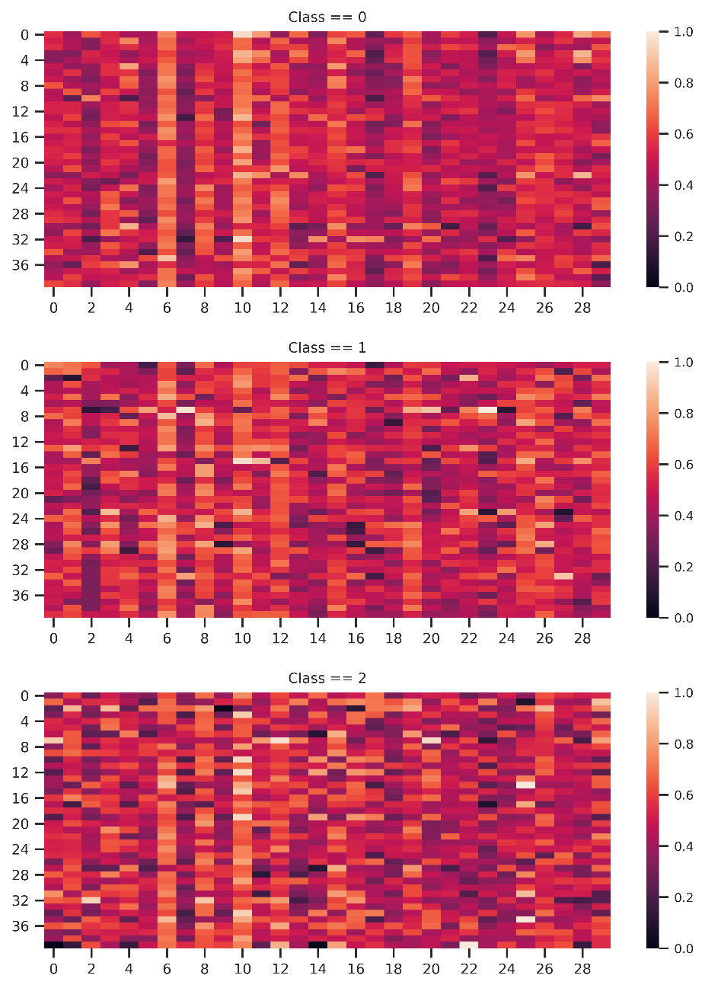
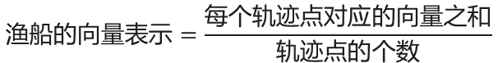
轨迹向量化Traj2Vec
网格ID | 低维词向量表示
30 | [0.32, 0.89, 1.22, 0.53]
36 | [0.02, 0.71, 1.1, 0.34]
24 | [0.78, 0.91, 1.02, 4.11]
…. | …
4. 对于一条渔船轨迹而言，渔船的向量表示为：
$$渔船的向量表示=\frac{每个轨迹点对应的向量之和}{轨迹点的个数}$$
网格ID的向量表
渔船ID | 渔船运动序列的向量表示
12 | [0.32, 0.89, 1.22, 0.53]
渔船ID | 坐标x | 坐标y | 网格ID
12 | 2093 | 91 | 30
12 | 2499 | 404 | 27
12 | 3728 | 1024 | 36
12 | 3211 | 777 | 36
12 | 2300 | 1224 | 58
…. | … | … | …
5. 对于每一条渔船的轨迹，获取其向量表示：
渔船ID | 渔船运动序列的向量表示
382 | [0.12, 0.45, 0.52, 0.33]
943 | [1.32, 0.58, 6.3, 0.84]
249 | [0.98, 0.91, 0.02, 1.11]
…. | …
数据库中的某条轨迹

Slide 34
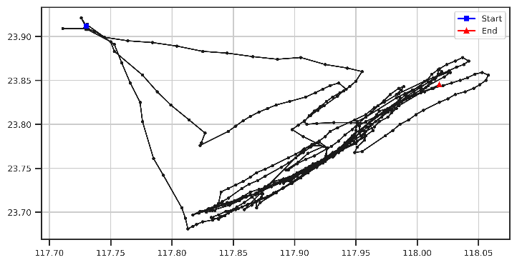
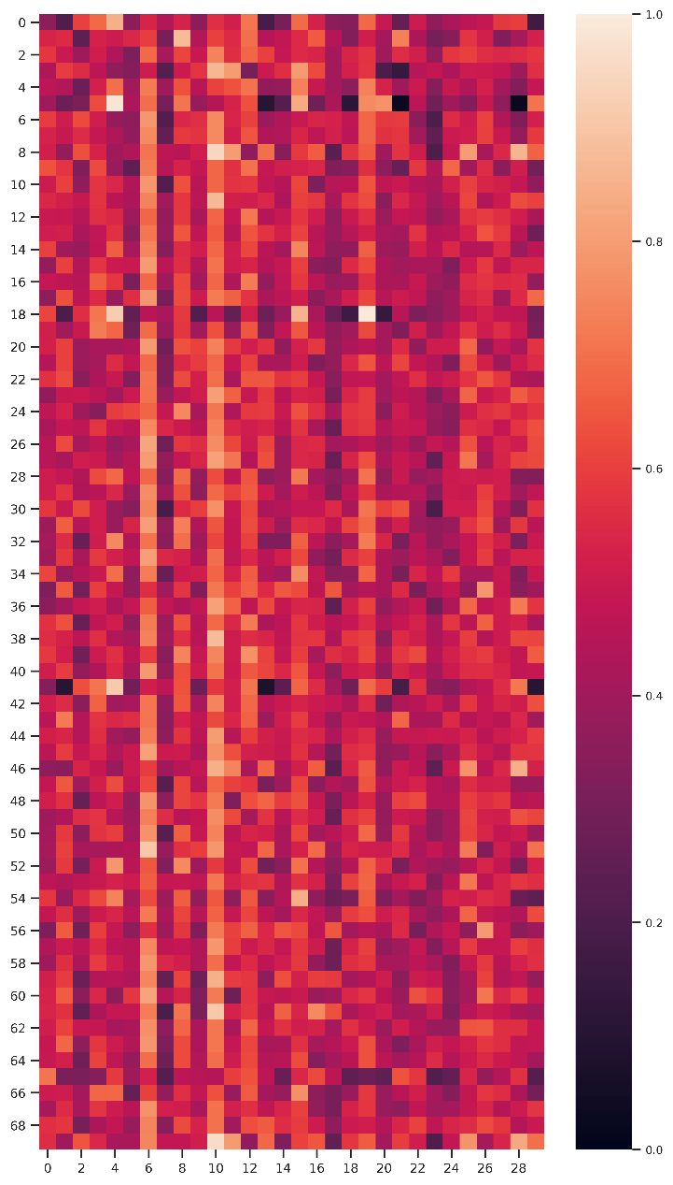
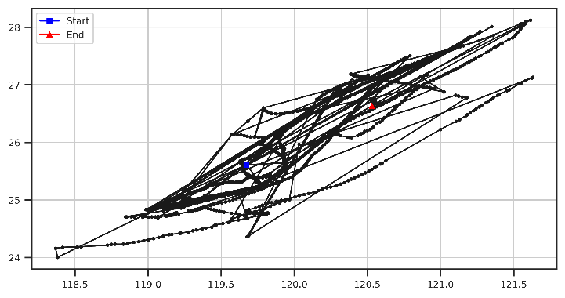
AIS与北斗轨迹匹配排序策略
轨迹数据的embedding查找表
待检索的北斗轨迹
ais_id | 余弦相似度
1923 | 0.981
3940 | 0.859
8211 | 0.833
9302 | 0.801
… | …
boat_id: 320
轨迹1向量：[0.28, 0.01, 3.02, 1.11]
余弦相似度取TOP K
轨迹2向量：[0.78, 0.91, 1.02, 4.11]
POI_id: 230
POI_id: 10
POI_id: 24
北斗轨迹
AIS轨迹
数据库中某条AIS轨迹数据
1. 召回粗排：对于待检索的北斗轨迹，通过embedding向量的查找表，查找其向量表示，并计算其与所有AIS轨迹的向量表示的余弦相似度(Cosine distance)，取其TOP K相似轨迹。
2. 综合精排：根据轨迹进入与离开POI点的时间，以及访问的POI序列，对与前TOP K的轨迹进行精排，借助LCSS距离，选取前TOP 1作为匹配序列。

Slide 35
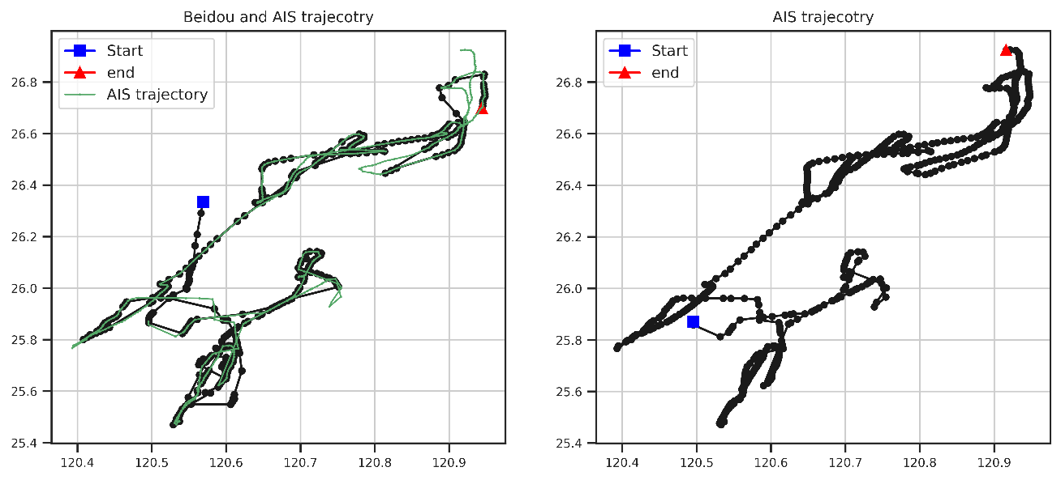
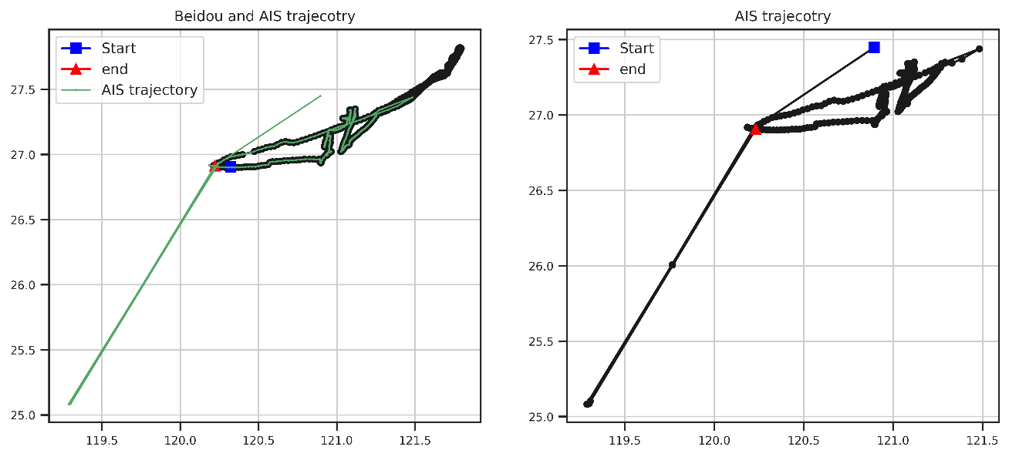
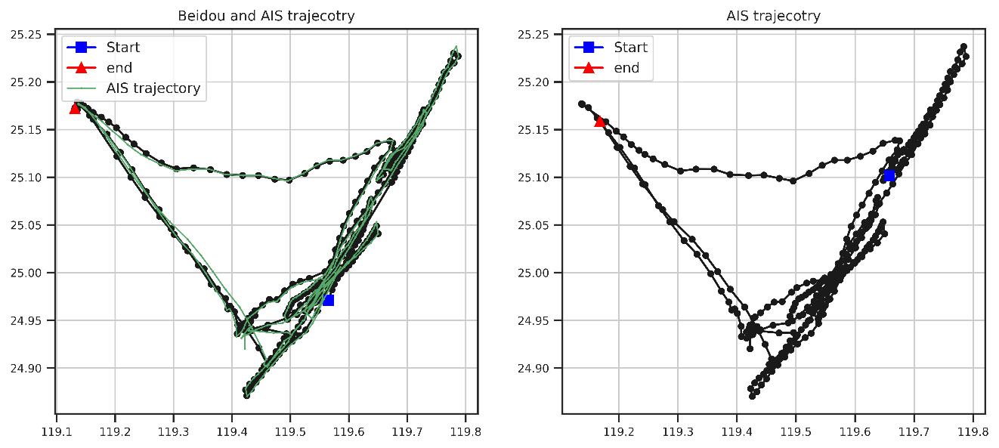
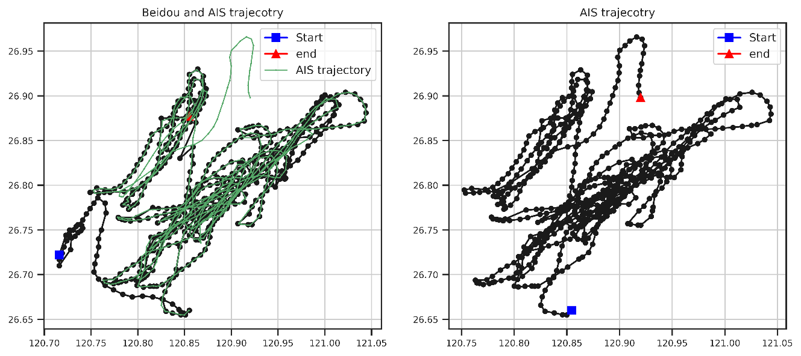
AIS与北斗轨迹匹配结果
北斗Query
AIS Match
北斗Query
AIS Match
北斗Query
AIS Match
北斗Query
AIS Match

Slide 36
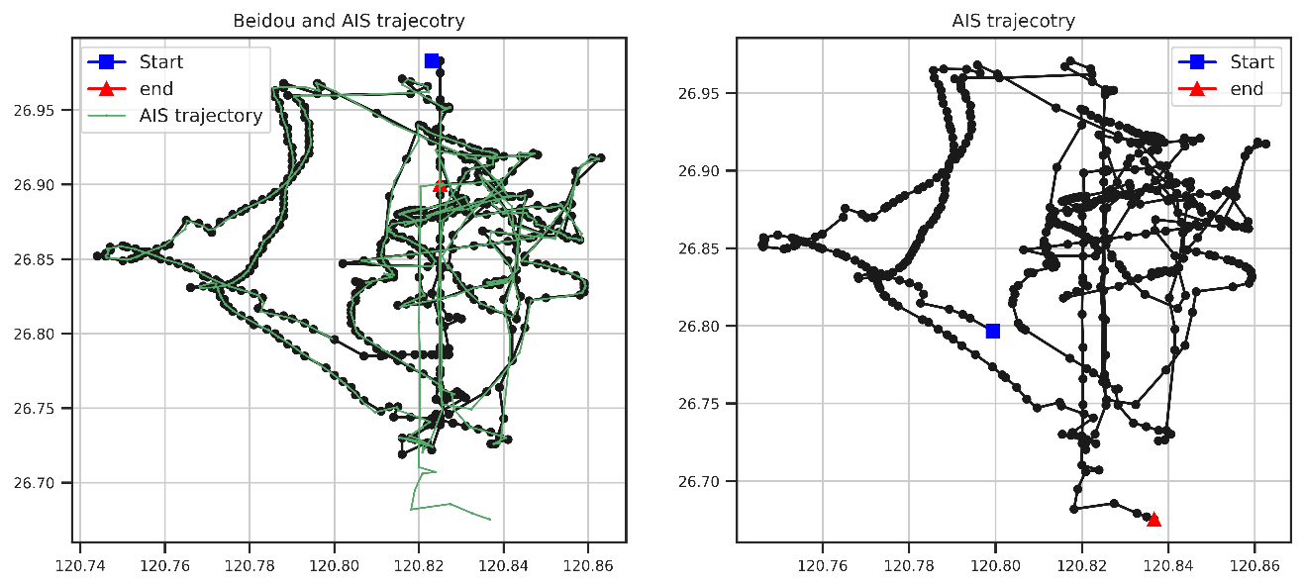
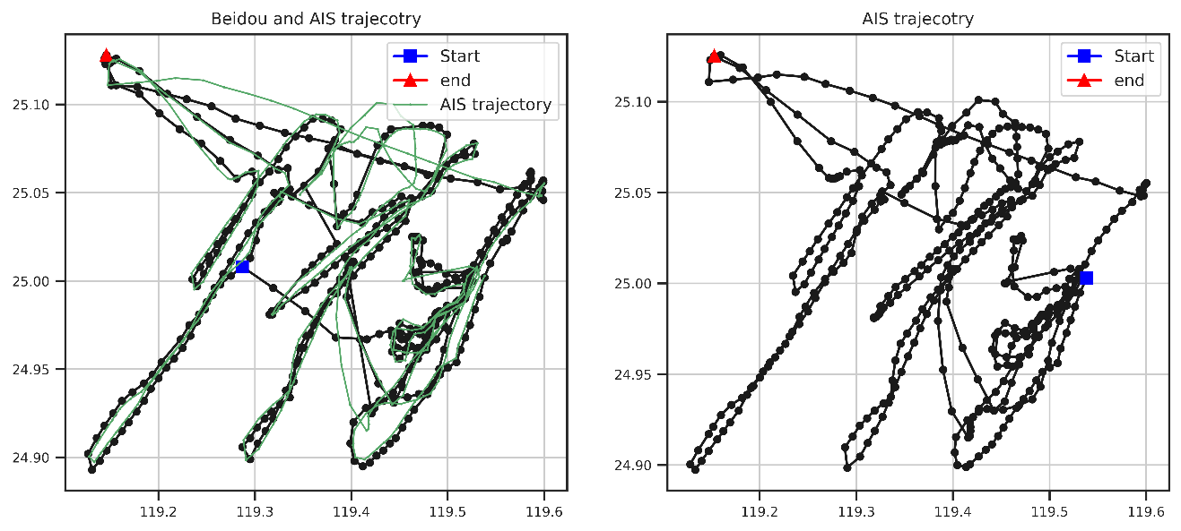
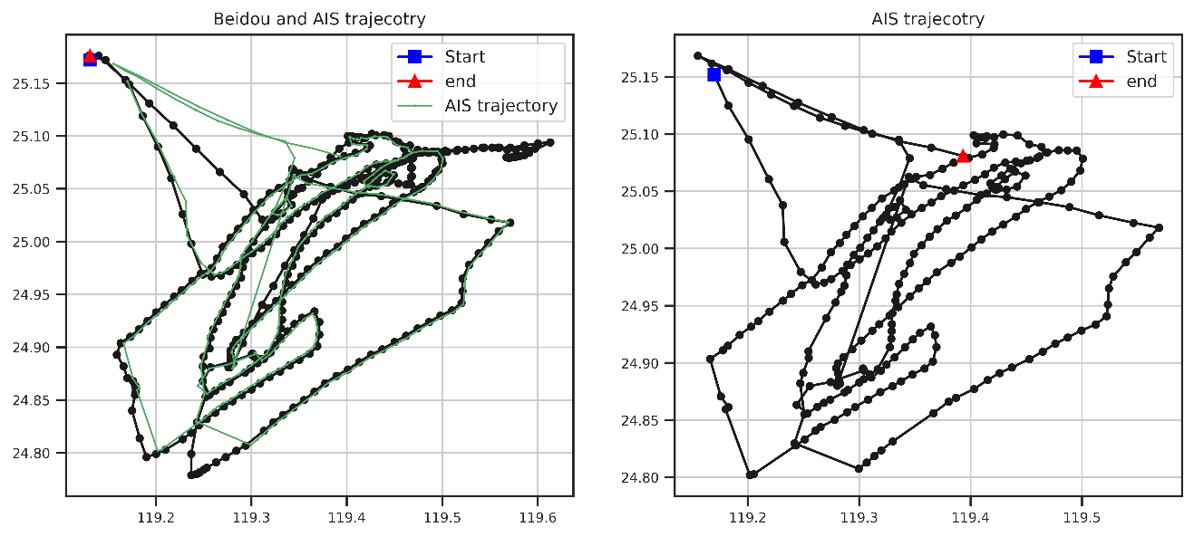
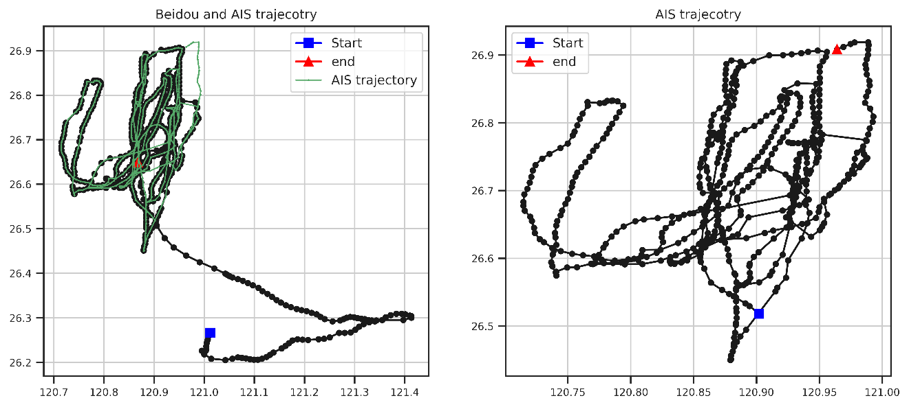
AIS与北斗轨迹匹配结果
北斗Query
AIS Match
北斗Query
AIS Match
北斗Query
AIS Match
北斗Query
AIS Match

Slide 37
机器学习解决方案
数据清洗部分目标
数据清洗
渔船轨迹数据库
能够识别全局异常与局部异常的轨迹坐标的读数，例如离群的轨迹点，局部由于传感器跳变导致的异常坐标读数。
需要识别异常的速度读数，例如100节的渔船速度。
需要根据情况修复异常的坐标与异常的速度值。
修复异常的轨迹点；修复异常的传感器读数。
轨迹数据的POI挖掘
POIs数据库
通过聚类方法，挖掘地理上的POI信息。
轨迹数据POI挖掘部分目标
能够挖掘出潜在POI点，该场景下的POI点可能是港口，也可能是海上渔船聚集的捕鱼区域。
对POI信息在空间层面进行分析。
对每条渔船的每个轨迹点进行标注，标注该点是否在语义点附近。
轨迹时序信息挖掘
基础轨迹统计信息挖掘
通过无监督算法，挖掘轨迹的时序性特征。
结合先期数据探索，构造轨迹的统计特征。
时序信息挖掘部分目标
能够通过建模的方法，捕获轨迹位置变化的时间关系信息。
能够通过该建模的方法，捕获轨迹速度与方向传感器变化的时序关系信息。
轨迹分类模型训练
利用监督学习算法，训练轨迹分类模型。

Slide 38
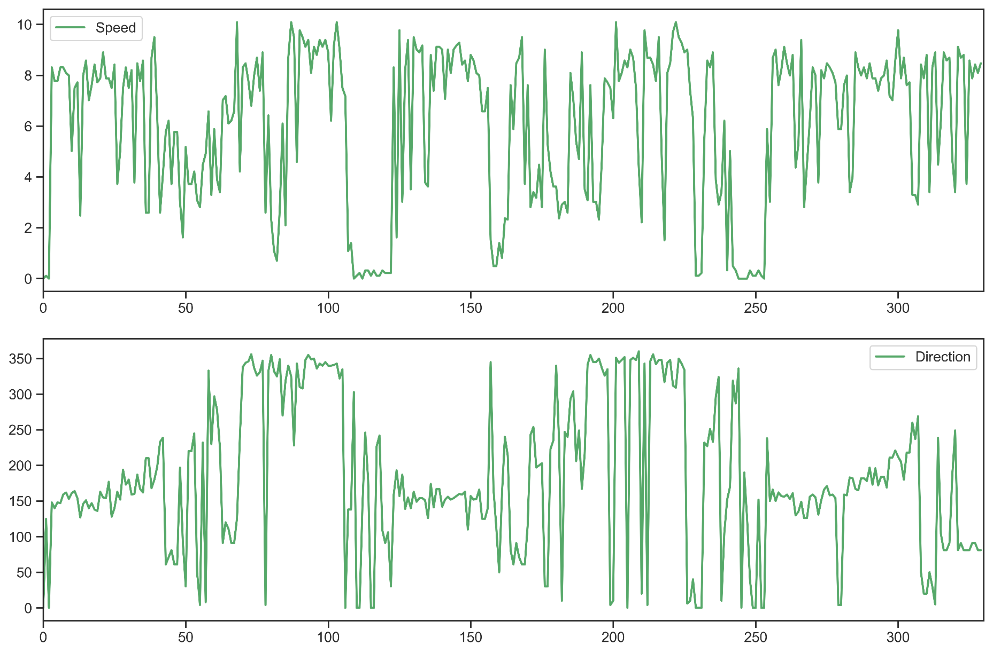
机器学习解决方案：速度与方向时序的向量化
速度时序
轨迹向量分析
速度与方向的时间序列包含重要信息：不同作业的渔船，其速度和方向的变化情况是不一样的，拖网渔船由于需要拖行网具，需要全速形式较长时间；而刺网渔船则倾向于以低速小范围运动。
速度与方向时序的向量化与轨迹时序的向量化方法一致：将时序的每一个时间点的值视作一个词，使用CBOW训练每个词的分布式表示，随后将每条轨迹的词向量的平均作为其时序向量的表示。
方向角时序

Slide 39
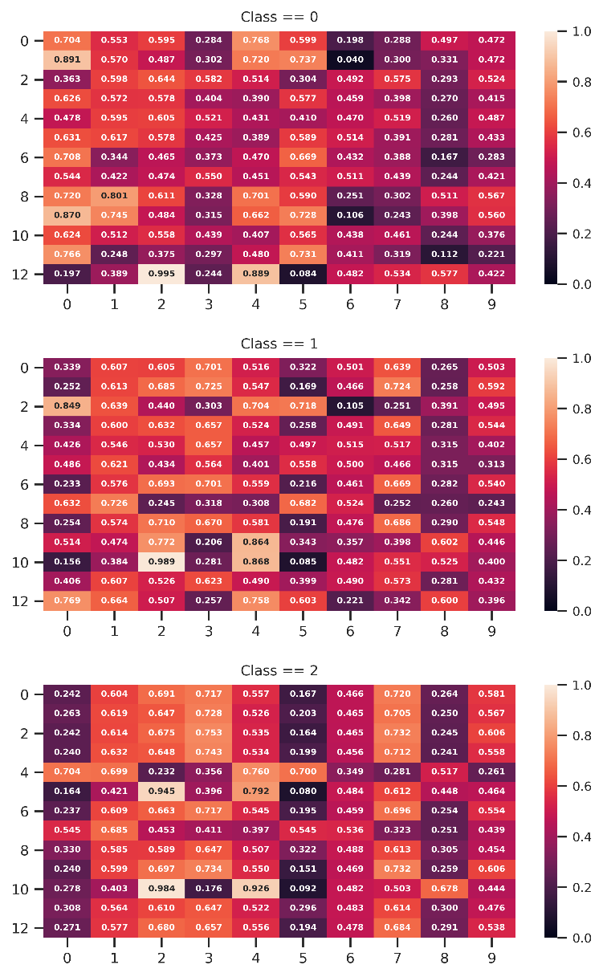
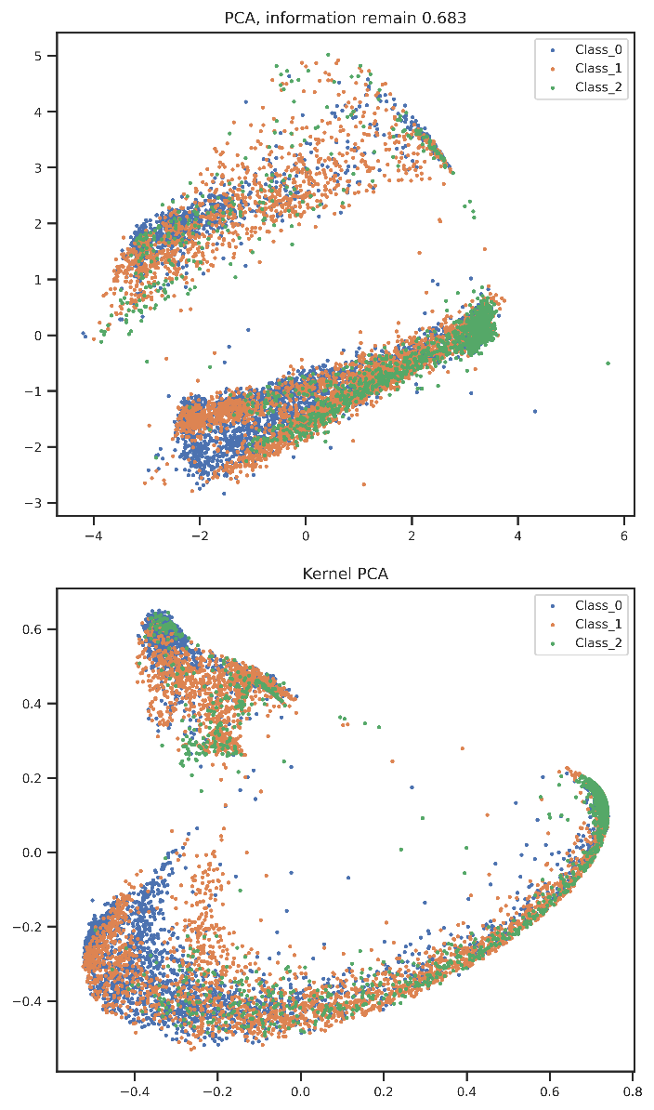
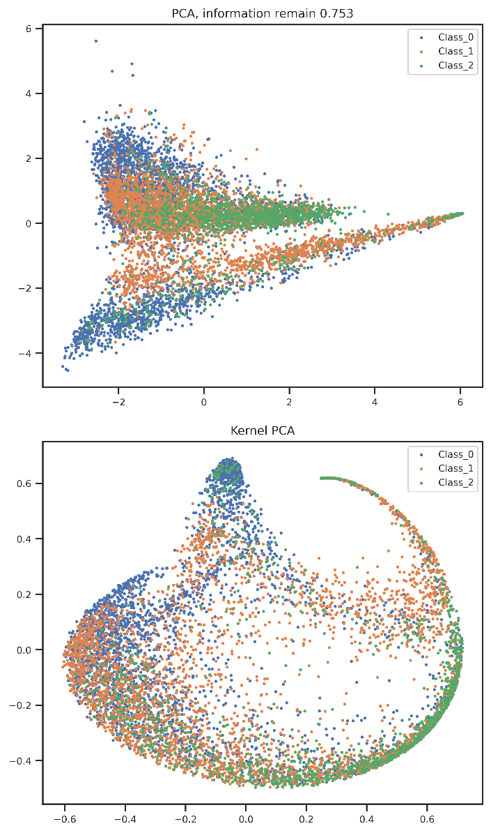
机器学习解决方案：速度与方向时序的向量化
速度embedding向量热力图
速度embedding降维图
方向embedding降维图
1
2
3
embedding向量分析
由图1可知，通过向量化的特征难以区分不同轨迹。
由图2，降维之后，速度向量的信息损失(损失32%)大于方向向量(损失25%)，间接说明速度包含了更多的信息，速度向量里包含了更多的非线性特征。
单独使用速度的向量进行分类，线下F1最高可达到0.715；而单独使用方向的embedding向量进行分类，线下F1只能达到0.665左右。

Slide 40
机器学习解决方案：鲁棒的统计特征
数据清洗
渔船轨迹数据库
修复异常的轨迹点；修复异常的传感器读数。
轨迹数据的POI挖掘
POIs数据库
基础统计信息挖掘部分目标
通过聚类方法，挖掘地理上的POI信息。
能够依据数据探索阶段分析的结论，构建轨迹的相关统计特征。
所构建的特征能够捕获不同作业的渔船的活动特点，并对外界变化鲁棒。
轨迹时序信息挖掘
基础轨迹统计信息挖掘
通过无监督算法，挖掘轨迹的时序性特征。
结合先期数据探索，构造轨迹的统计特征。
轨迹分类模型训练
利用监督学习算法，训练轨迹分类模型。

Slide 41

机器学习解决方案：鲁棒的统计特征
方向与速度Histogram特征
依据POI信息，构建统计特征
统计特征与时序特征结合分析
3
2
4
1
5
8
6
7
机动阶段
机动阶段
在获取了向量化后的轨迹，向量化后的速度和方位信息之后，还需要结合相关的统计特征。
向量化的轨迹，速度与方向信息可能包含统计部分信息，使得特征冗余，造成过拟合。
比赛中统计特征与时序特征结合分析，使得特征的稳定性得到较大提升。
什么是速度与方向直方图：如上图所示，根据特征的值，例如将角度划分为8个大方向，构建统计直方图，直方图累积的统计量是该数值范围内的轨迹样本的个数。
特点：速度与方向的直方图特征稳定的捕获轨迹运动特性的分布特征，从而获取更稳定的模型表现。
在获取POI之后，对每条轨迹的每一个点是否位于POI进行了标注。
依据标注结果，将每条轨迹的样本点分为了在POI和不在POI两种类型。
根据轨迹点是否位于POI，我们分别提取了轨迹的一系列统计特征。

Slide 42
机器学习解决方案：半监督学习与模型融合
数据清洗
渔船轨迹数据库
修复异常的轨迹点；修复异常的传感器读数。
轨迹数据的POI挖掘
POIs数据库
分类模型训练部分目标
通过聚类方法，挖掘地理上的POI信息。
依据构建的统计特征，构建分类模型。
利用复赛A的轨迹数据进行半监督学习，强化样本空间。
能够融合不同的分类模型，强化分类模型最终的稳定性。
轨迹时序信息挖掘
基础轨迹统计信息挖掘
通过无监督算法，挖掘轨迹的时序性特征。
结合先期数据探索，构造轨迹的统计特征。
轨迹分类模型训练
利用监督学习算法，训练轨迹分类模型。

Slide 43
机器学习解决方案：半监督学习与模型融合
带标签数据
机器学习模型
基础模型名称（Baseline结果） | 5折CV成绩(F1)
LightGBM + embedding_0+ lgb统计特征 | 0.91530
LightGBM + embedding_1+ lgb统计特征 | 0.91511
LightGBM + embedding_2+ lgb统计特征 | 0.91190
XGBoost + embedding_0+ XGB统计特征 | 0.91694
XGBoost + embedding_1+ XGB统计特征 | 0.91351
XGBoost + embedding_2+ XGB统计特征 | 0.91703
LightGBM Stacking | 0.91713(线上0.8900)
1. 利用标签数据训练机器学习模型
2. 利用训练好的模型预测无标签数据
无标签数据
带标签数据
基础模型名称（半监督学习增强） | 5折CV成绩(F1)
LightGBM + embedding_0+ lgb统计特征 | 0.92332
LightGBM + embedding_1+ lgb统计特征 | 0.92387
LightGBM + embedding_2+ lgb统计特征 | 0.92449
XGBoost + embedding_0+ XGB统计特征 | 0.92790
XGBoost + embedding_1+ XGB统计特征 | 0.93002
XGBoost + embedding_2+ XGB统计特征 | 0.93024
LightGBM Stacking | 0.93088(线上0.8995)
3. 利用预测的无标签数据与带标签的数据组合进行数据增广，重新训练机器学习模型
机器学习模型

Slide 44
目录
1
背景与赛题分析
2
基础统计分析与可视化研究
3
渔船行为画像解决方案
4
同船匹配问题与机器学习解决方案
5
基于Web端的大数据可视化解决方案
6
总结与展望

Slide 45
基于Web端的大数据可视化解决方案：数据库设计
单一数据点
单一轨迹数据
单一POI点
POI点
代表一条渔船的一个坐标点。
由一条渔船的多日的运动产生。
代表某一个港口/渔场的坐标。
由多个港口/渔场组成。
Boat_Point表
Boat表
Port表
Boat_ID | lon | lat | vel | dist | time
27823 | 117.172 | 23.043 | 4.16 | 1305.112 | 2019/9/6 19:10
27823 | 117.159 | 23.04 | 3.99 | 1370.54 | 2019/9/6 19:20
27823 | 117.148 | 23.032 | 4.26 | 1433.781 | 2019/9/6 19:31
27823 | 117.143 | 23.026 | 3.35 | 840.2567 | 2019/9/6 19:40
27823 | 117.14 | 23.021 | 0.65 | 634.7113 | 2019/9/6 19:50
…. | … | … | … | …. | …
Boat_ID | Boat_type | Port_id
25941 | 2 | 1
24868 | 1 | 1
24862 | 0 | 1
27823 | 1 | 1
27823 | 117.14 | 23.021
…. | … | …
Port_name | lon | lat | prov | city
港口1 | 108.427 | 21.529 | 广西壮族自治区 | 防城港市
港口2 | 109.121 | 18.3560 | 海南省 | 三亚市
港口3 | 109.123 | 21.417 | 广西壮族自治区 | 北海市
港口4 | 109.125 | 18.355 | 海南省 | 三亚市
港口5 | 109.957 | 18.3962 | 海南省 | 陵水黎族自治县
…. | … | … | … | ….
Boat_Type_Analyze表
船只作业类型预测概率。
Boat_ID | type1 | type2 | type3
20001 | 0.001733 | 0.997063 | 0.001204
20002 | 0.00124 | 0.075377 | 0.923383
20003 | 0.987445 | 5.38E-05 | 0.012502
20004 | 0.0067 | 0.053034 | 0.940266
…. | … | … | …
SQLite数据库

Slide 46



基于Web可视化分析：POI信息的可视化分析
POI点位置的可视化分析
整体功能说明：本页面主要根据POI点的经纬度将其按省市划分和展示。
功能1：将POI点在地图上展示。
功能2：将POI点的详细信息进行列表展示。
功能3：地图可缩放，即可查看全国分布，也可查看港口的具体位置。
功能4：可以根据省市选择进一步筛选港口进行展示，港口列表中，可以点击详情查看港口所属渔船的进一步信息。
根据省市筛选POI信息/港口信息

Slide 47



基于Web可视化分析：船只可视化
船只的可视化
整体功能说明：本页面主要对港口内详情进行展示，即所属该港的所有船只进行可视化展示。
功能1：对所属该港的所有船只类型分布进行可视化展示。
功能2：在地图上动态展示所有船只的轨迹信息。
功能3：在地图上展示船只活动的热点区域
功能4：地图可缩放，查看具体轨迹信息和具体热点地点
功能5：可以根据船只ID和时间的选择进一步地缩放展示
功能6：对所有属于该港的船只进行列表展示，可点击详情查看单一船只的具体情况
活动热点图
船只运动动态图（GIF）

Slide 48




基于Web可视化分析：单艘船只的运动特性可视化
整体功能说明：本页面主要根据具体的渔船ID进行详细信息展示。
展示该渔船类型的分析结果，热点区域，运动轨迹，速度曲线和距离曲线。
可以根据时间的选择，查看具体日期下的详细信息，包括出港时间，在港时间，当天的运动轨迹，速度曲线，距离曲线和热点区域。并且页面可以根据实时的数据进行轮播展示，也可点击按钮进行数据的轮播回顾。
船只运动动态图（GIF）

Slide 49
目录
1
背景与赛题分析
2
基础统计分析与可视化研究
3
渔船行为画像解决方案
4
同船匹配问题与机器学习解决方案
5
基于Web端的大数据可视化解决方案
6
总结与展望

Slide 50
总结与展望
我们的方案的优点：
数据清洗充分：我们在数据对充分分析后，对数据的不同传感器读数的异常点进行了处理，使得构造的统计特征更为鲁棒。
深刻挖掘了空间位置信息：充分挖掘了地理位置信息，并基于地理位置信息挖掘结果构造了具有空间语义的相关特征。
深刻挖掘了时序信息：Traj2vec方法、时序embedding等表示学习策略能够从渔船作业信息中自动提取有价值的语义信息，避免了繁琐的基于专家知识的手工特征，也捕获了轨迹的时序性的特征。
利用半监督学习提升了模型效果：基于半监督学习的数据增强方法不仅验证了模型标注的可靠性，而且还进一步提高了模型的泛化性能。
基于Web前端的可视化分析：本方案搭建了渔船作业可视化实时监测系统的WEB前端，并将模型预测结果接入系统，能够根据渔船作业实时反馈的数据来对渔船作业行为作出有效的监管。
对北斗数据与AIS数据进行了同船匹配：本文借鉴了推荐系统中召回排序的思想对AIS数据和北斗数据进行匹配，匹配效率高(时间复杂度O(NlogM), M是平均的轨迹点数目，N是轨迹条数) 。
展望：
嵌入深度学习的方法对轨迹进行分析：借鉴NLP领域的textRNN、textCNN、Transformer等思路，构建端到端的神经网络模型来进行渔船作业行为识别。
改进AIS数据与北斗数据的匹配算法：可以借鉴网页去重算法，例如局部敏感Hash算法，以及FastDTW算法，对两者进行匹配，提升匹配精度。。

Slide 51
参考文献
Trajectory Data Mining:
[1] Zheng Y. Trajectory data mining: an overview[J]. ACM Transactions on Intelligent Systems and Technology (TIST), 2015, 6(3): 1-41.
[2] Kieu T, Yang B, Guo C, et al. Distinguishing trajectories from different drivers using incompletely labeled trajectories[C]//Proceedings of the 27th ACM international conference on information and knowledge management. 2018: 863-872.
[3] Zheng Y, Zhang L, Xie X, et al. Mining interesting locations and travel sequences from GPS trajectories[C]//Proceedings of the 18th international conference on World wide web. 2009: 791-800.
[4] Chen Y, Jiang K, Zheng Y, et al. Trajectory simplification method for location-based social networking services[C]//Proceedings of the 2009 International Workshop on Location Based Social Networks. 2009: 33-40.
[5] Palma A T, Bogorny V, Kuijpers B, et al. A clustering-based approach for discovering interesting places in trajectories[C]//Proceedings of the 2008 ACM symposium on Applied computing. 2008: 863-868.
Graph Embedding:
[1] Perozzi B, Al-Rfou R, Skiena S. Deepwalk: Online learning of social representations[C]//Proceedings of the 20th ACM SIGKDD international conference on Knowledge discovery and data mining. 2014: 701-710.
[2] Grover A, Leskovec J. node2vec: Scalable feature learning for networks[C]//Proceedings of the 22nd ACM SIGKDD international conference on Knowledge discovery and data mining. 2016: 855-864.
[3] Kipf T N, Welling M. Semi-supervised classification with graph convolutional networks[J]. arXiv preprint arXiv:1609.02907, 2016.
Time Series Data Cleaning:
[1] Zhang A, Song S, Wang J, et al. Time series data cleaning: From anomaly detection to anomaly repairing[J]. Proceedings of the VLDB Endowment, 2017, 10(10): 1046-1057.
[2] Zhang A, Song S, Wang J. Sequential data cleaning: a statistical approach[C]//Proceedings of the 2016 International Conference on Management of Data. 2016: 909-924.

Slide 52
Thank You！
Any Questions?

